Slide 1

Microkernel
Jinyu Gu
Sept. 27, 2020
部分内容来自于: http://www.inf.tu-dresden.de/index.php?node_id=1314&ln=en
Notes:
同学们好，先简单自我介绍一下。
我是夏老师指导的博士生古金宇，现在五年级，研究方向主要围绕操作系统。
今天我们的课程主题是微内核。

Slide 2
Microkernel-based Harmony OS
Notes:
去年华为HDC大会发布了华为鸿蒙操作系统，刚刚这个月又发布了鸿蒙2.0。
大家应该在网上看到很多关于华为鸿蒙操作系统的新闻，其一个重要特点是采用微内核架构，这是不同于传统Linux、Windows等操作系统的。
那么，我们这节课就将解一下什么是微内核。

Slide 3
Introduction

Slide 4
The Role of Operating Systems
Manage hardware resources
  E.g., CPU, Memory, I/O
Provide ease-to-use interfaces to access resources
  E.g., network sockets
Perform privileged/HW-specific operations
  E.g., ring 0/3
Provide separation and collaboration
  E.g., users/processes isolation and communication
Notes:
相信大家或多或少了解过操作系统。让我们首先回顾一下计算机操作系统的主要作用。
通常来讲，操作系统位于硬件和应用程序之间，可以认为是两者之间的桥梁。
对下，操作系统需要管理硬件资源；对上，即对于应用程序，操作系统应该提供简单易用的抽象 。
举例：网卡是一种IO设备、OS驱动管理网卡、提供套接字编程，send/recv。
一般来说，操作系统运行在高权限级，负责特权操作（比如执行特权指令），为应用程序服务的同时负责提供多用户、多进程之间的隔离和通信。

Slide 5
OS Architectures
Monolithic vs. Microkernel
Monolithic Kernel
  Linux
  Windows
  BSD
Notes:
Monolithic kernel和microkernel，宏内核架构和微内核架构是操作系统两种主流的架构。
当然还有一些别的架构，比如上节课应该提到的exokernel等，不过应用范围没有那么广泛。
大家平时常用的操作系统Linux、Windows就是属于宏内核架构。

Slide 6
Monolithic Kernel Design
User
Application
Application
Application
Kernel
Kernel mode
File
Systems
Network
Stacks
Memory
Management
Process
Management
Drivers
Hardware
Notes:
在宏内核架构下，应用程序运行在用户态，整个操作系统都运行在内核态。
在x86 CPU上，操作系统和应用程序的界限很简单很清晰，就是ring0和ring3。

Slide 7
Disadvantages of Monolithic OSes
System components run in privileged mode
  No protection between system components
    Security issues: e.g., faulty driver
  No isolation between system components
    Resilience issues: e.g., crash together
  Big and inflexible
    Difficult to replace system components
    Difficult to understand and maintain
Notes:
那么这种架构有什么不好的地方呢？
首先是安全性问题，在这种架构下，操作系统所有的功能都运行在一起、文件系统、网络栈、硬件驱动等等操作系统功能模块都运行在特权级。一旦有一个组件被攻击者攻破，那么攻击者就可能控制整个内核，因为所有组件都在特权级运行。
第二是容错问题，由于包括驱动在内的所有组件都在同一个地址空间，一个部分出错就可能导致整个系统崩溃。现在linux中差不多80%都是驱动代码，然而驱动更多是由非核心linux开发人员开发，往往更容易出错。
第三是软件工程上的问题，宏内核过于庞大，比如linux拥有千万行级别的代码量，使得理解和维护变得相对困难。

Slide 8
Monolithic vs. Microkernel
Monolithic Kernel
  Linux
  Windows
  MacOS
Microkernel
  QNX (car)
  Fuchsia/Zircon (Google)
  Fiasco (L4)
  Harmony (mobile, TV, car)
  RT-Thread Smart (IoT)
Notes:
与宏内核相对的架构是微内核。
现在主要被使用的代表有QNX一般用于汽车甚至飞机上。
谷歌发布的fuchsia/zircon未来可能被应用在移动电子设备上。
L4微内核家族的代表Fiasco，曾经被用在过德国总理默克尔手机上。
国内方面；刚刚说到的华为鸿蒙操作系统，已经在部分手机和电视上商用了；不久前发布的面向AIoT智能物联网设备的RT-Thread Smart微内核操作系统。

Slide 9
The Microkernel Vision
Minimal OS kernel
  Small code size
  Suitable for verification
System services in user-level servers
  Flexible and extensible
Isolation between individual components
  More resilient (no crash whole)
  More secure (inter-component isolation)
Notes:
那么微内核的特点是什么呢？
首先，顾名思义，“微”内核的微就说明了它的体积小，也就是说代码行数少，一般来说，微内核的代码量是几行万这个量级。这个数量级的代码还是有可能能够使用形式化验证的手段进行验证，保证其安全和可靠性。linux千万行代码那个体量，目前来说是不可能的。
而鸿蒙内核能获得很高级别的安全认证，和它经过一些形式化验证也是很有关系的。
第二点，体积小是微内核的必要条件，但不是充分条件。或者说尽管内核代码少，但是整个操作系统功能不能少。
因此微内核的重要哲学是把尽可能少的代码放在内核态，把其余功能以服务的形式放到用户态。下一页的架构图我们可以很清楚地看到什么是用户态服务。
第三，相比与宏内核的话，微内核在不同的系统组件之间提供了隔离机制，从而拥有更好的容错性和安全性。

Slide 10
Microkernel Design
Application
Application
Application
System Servers
File
Systems
Network
Stacks
Memory
Management
Process
Management
Drivers
User
Microkernel
Kernel mode
Threads
IPC
Sched
Hardware
Notes:
这是一个典型的微内核架构图。
宏内核把所有模块作为一个整体运行在内核态，然而微内核只把一小部分放在了内核态，
其余文件系统、网络栈、硬件驱动等都以独立的模块（称为系统服务）放在用户态运行。
在微内核架构中，内核态使用同一个地址空间，而运行在用户态的系统服务，每一个绿色的框都运行在一个独立的地址空间，
其实对于微内核来说，一个系统服务实际上和一个应用程序是类似的。
这样的设计使得隔离性比较好，能够避免宏内核中出现的一个组件crash，整个系统crash的情况，也能够降低一个组件被攻击，整个系统被控制的风险。

Slide 11
Interaction Becomes Different
Example: file operations
Application
File
System
Disk
Driver
Disk
Notes:
当然在微内核架构下，用户程序与内核的交互的实际过程也会发生变化。
以创建文件操作为例，在宏内核架构下，应用程序使用系统调用调用内核中的文件系统服务，然后文件系统直接通过函数调用调用磁盘驱动，操作完成后返回。

Slide 12
Interaction Becomes Different
Example: file operations
Application
App
File
System
Disk
Driver
File
System
Microkernel
Disk
Driver
Disk
Disk
Notes:
在微内核架构下，应用程序、文件系统、和磁盘驱动都是运行用户态的一个进程。
（动画）应用程序需要在microkernel的帮助下调用文件系统
（动画）同样，文件系统需要在microkernel的帮助下调用磁盘驱动。
（动画）最后，磁盘驱动真正的操作磁盘。
（三次点击）操作完成后，依次返回。

Slide 13
From the View of Developers
Customizability
  Configure suitable servers (embedded, desktop …)
  Remove unneeded servers
Enforce reasonable system design
  Well-defined interfaces between components
  No access to components besides the interfaces
  Improved maintainability
Notes:
再从开发者视角来说，微内核操作系统可配置性更好一些，能够灵活地根据实际平台需要配置合适的用户态服务，去除不必要的服务。
在系统设计与开发方面，微内核的架构决定了不同组件之间的接口必须定义清晰、简单，因为组件间交互都需要微内核统一参与。
不同组件运行在独立地址空间中，不能直接互相访问，只能通过预定接口。从而使得整个系统彻底模块化，解耦化，提高了可维护性。

Slide 14
Mach：The First Microkernel
Mach – developed at CMU, 1985 – 1994
  Rick Rashid (former head of MS Research)
  Avie Tevanian (former Apple CTO)
  Brian Bershad (professor @ U. of Washington)
Foundation for several real systems
  IBM Workplace OS
  Next OS --> Mac OS X
Notes:
公认最早出现的微内核是上世纪80年代中期在美国卡耐基梅隆大学开发的Mach内核。
当时Mach的三位主要开发者，后来一位应该是做了微软总裁，另一位做了苹果CTO，还有一位去华盛顿大学做教授去了。
Mach也影响了那个时代的一些操作系统，
比如IBM在其基础上开发...
Mach后来演化了Next OS就是最早Mac OS X的前身。
不过MacOS后来出于性能考虑等原因又慢慢把更多的东西放回到内核态，可能更趋向于混合架构。

Slide 15
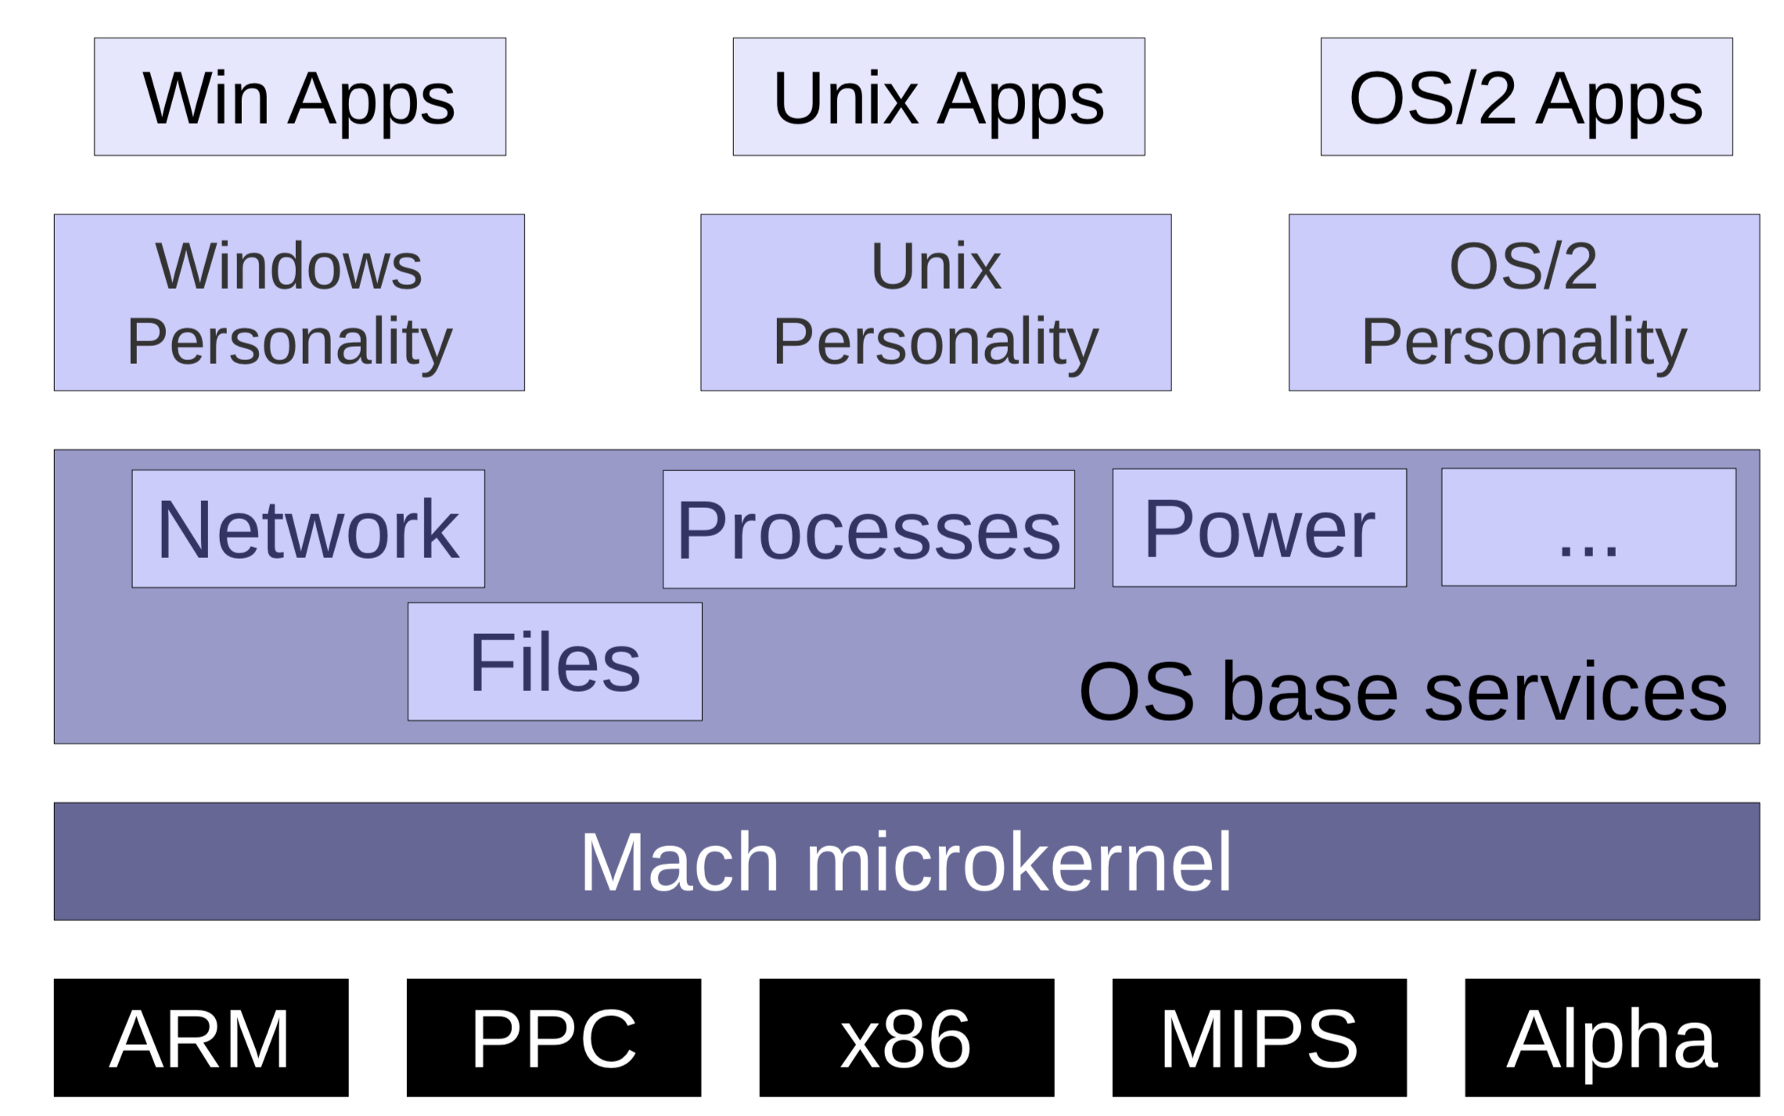
IBM Workplace OS
Main goals: 1. multiple OS personalities
  2. run on multiple HW architectures
Notes:
当时IBM workplace os的设计目标很宏大，希望开发出一个one-fit-all的超级通用操作系统。
下层Mach微内核需要能够在各种不同CPU上运行，上层希望通过称为personality的系统服务做到应用程序跨平台，
即针对任何操作系统开发编译的应用程序都能够运行。

Slide 16
Lessons Learned
Microkernel worked, but system atop it did not
Underestimated difficulties in creating OS personalities
✔️ subsystem protection/isolation
✔️ small code size
✔️ customizability:
  Tailored memory management/scheduling/... algorithms
  Adaptable to embedded/real-time/secure/… systems
Notes:
当然IBM这个尝试没有成功，不然的话后来也不会出现VMWARE等虚拟化软件了。
不过从IBM这次尝试中，研究者和开发者也得到了一些经验，就是microkernel本身设计思想是可行的，
能够在多种物理硬件上运行，体积小，具有很强的定制化能力，能够适用到嵌入式系统、实时系统等不同的场景。
不过像兼容多种操作系统应用这种系统服务的工程挑战很大，难以成功实现。

Slide 17
Review: Monolithic vs. Microkernel
Flexibility and Customizable
  Monolithic kernels are typically modular
Maintainability and complexity
  Monolithic kernels have layered architecture
Robustness
  Isolation & Trusted code size
Performance
  Application performance degraded
Notes:
随着操作系统不断发展，宏内核与微内核之间的比较也在发生变化。
一个明显的变化是：宏内核在定制化和维护性方面做得越来越好。
比如如果大家编译过linux，就知道linux可以通过menuconfig去选择需要编译的模块。
另外，如果看过一些Linux代码的话，也可以发现linux一个组件的函数/变量，默认是不能被其它模块使用的，
需要模块开发人员显示地export对外接口，从而使得linux更加模块化。
因此，在定制化和模块化方面，微内核的实际上优势不再明显。
不过，在鲁棒性Robustness，微内核的架构依然具有显著优势，代码量小，可能存在的bug就少；模块间隔离强，所以安全性和容错性依然比宏内核好。
但是在性能方面，宏内核占据优势。（翻页）

Slide 18
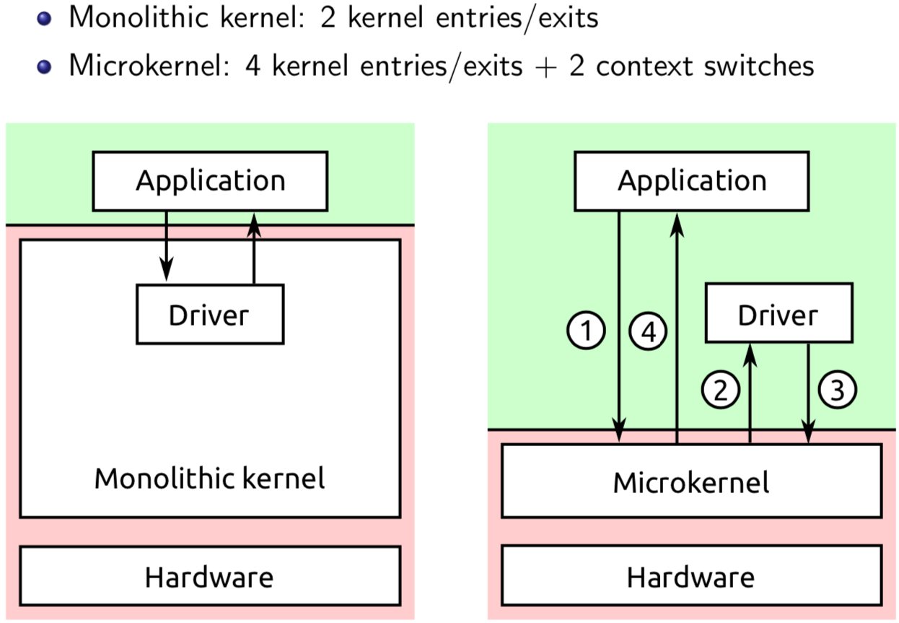
Monolithic vs. Microkernel: Syscalls
Notes:
以系统调用为例，宏内核上的一次system call 只需要一次进入内核态，和一次返回用户态。
而微内核上，应用程序把控制流切到内核态，接着微内核负责切换地址空间，并且把系统调用转发给负责处理的服务模块，服务模块处理完后，又需要把结果通过一样的方式传回给应用程序。整个过程涉及到至少4次进出内核、以及两次地址空间的切换。

Slide 19
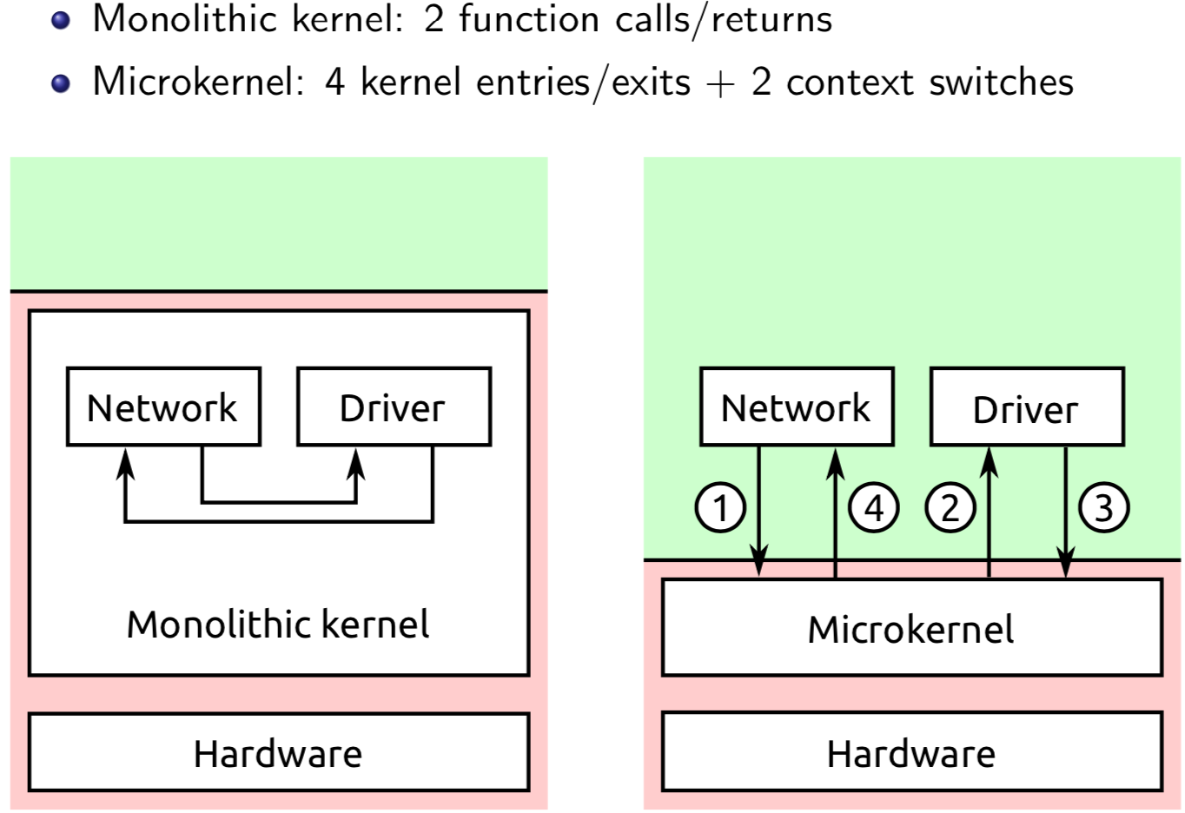
Calls Between Services
Notes:
除了系统调用开销变大，微内核模块间调用的开销更大。
在宏内核中，由于各个模块在同一个地址空间，模块间调用即为普通函数调用。
然而，在微内核中，各个模块不仅运行在用户态，而且运行在不同地址空间，模块间调用需要4次进出内核和2次地址空间切换。
当然，微内核数十年的发展中有很多努力都用在提高性能方面，尤其是这种通信性能，之后介绍微内核具体设计的过程中，我们也会提到一些优化。

Slide 20
What do microkernels have
Notes:
现在我们应该知道，微内核把大部分系统服务都放到用户态，从而保证自身体积很小。
那么微内核里面到底有些什么呢？这将是接下来这个部分的主要内容。

Slide 21
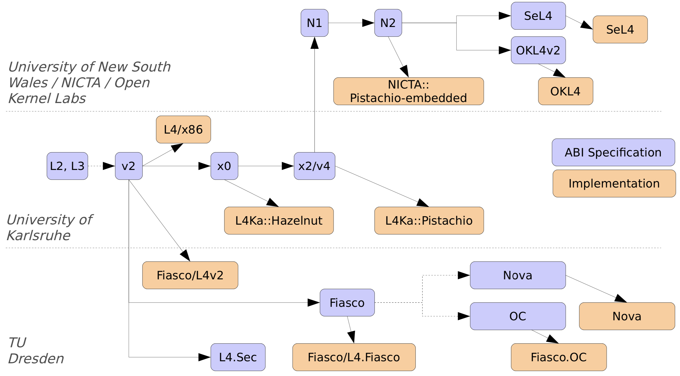
L4 Family Microkernel
Notes:
L4是演化发展非常好的微内核，L4系列微内核也是极具有代表性的。
L4开源社区两大分支
一个是：澳大利亚 data61实验室 并且成功发布世界上第一个经过形式化验证操作系统内核seL4 （右上角）
另一个是：欧洲 德累斯顿大学 Fiasco，就是他们曾经给德国总理…（左下角）

Slide 22
L4 Concepts
Jochen Liedtke: “A microkernel does no real work”
  Kernel only provides inevitable mechanisms
  Kernel does not provide policies
  Example: virtual memory management
    Write page tables (mechanism)
    How to write (policy)
What things are inevitable?
Notes:
L4的鼻祖李德克说：xxx
就是说：微内核本身只提供必要的机制，而没有policy。比如xxx
（动画）这还是很抽象，那到底什么是必要的呢？
Functionality is only integrated in the kernel if it cannot be implemented securely at user level or doing so would significantly decrease performance. Protectiondomain construction is a kernel service on the grounds of security, whereas scheduling is included because no userlevel scheduler has yet met reasonable performance goals.

Slide 23
Case Study: L4/Fiasco.OC
”Everything is an object ”
  Task Address space
  Thread Scheduling
  IRQ Asynchronous notification
  IPC Gate Communication
One system call: invoke_object()
Notes:
我们以L4家族的Fiasco作为case study。
Fiasco的一个重要设计理念是“Everyting ...”
其实就是提供了统一抽象， 和Unix里说“everything is fd”有点像。
在内核中，主要只有Task，Thread，IPC gate, IRQ四种object。只提供一个系统调用invoke_object()。
Task：process，virtual memory address space
Thread：thread，多个thread可以属于同一个task
IRQ：用于如设备中断这样的异步事件通知
IPC Gate：用于实现用户态进程之间通信 (翻页）
https://os.inf.tu-dresden.de/papers_ps/lackorzynskiwarg09_iies09-taming-subsys.pdf

Slide 24
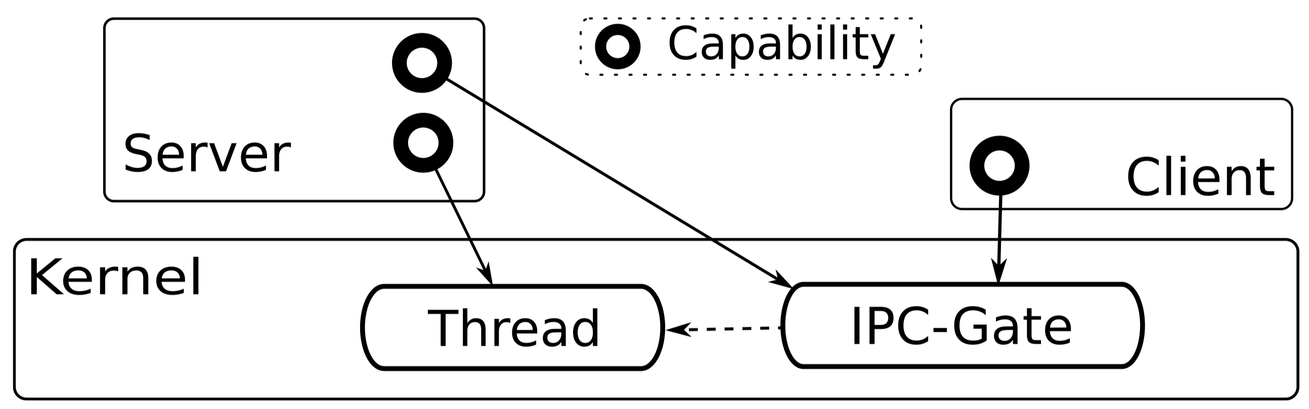
L4/Fiasco.OC: IPC Gate
Generic communication object: IPC gate
  Send message from sender to receiver
  Used to provide services in user-level applications
Example:
Notes:
不同于其它几种kernel提供的object，IPC gate并没有实现不同的interface。
比如对于thread object，相应的接口有run、stop等。而IPC gate仅用于通信，或者说让进程A的一个线程去唤醒进程B的一个线程。
IPC gate就是通信的进程需要拥有的object，发送者和接受者需要通过这个object进行发送和接受消息。
IPC gate也是实现用户态服务的基础。如图所示：
- An IPC-Gate is always connected to a thread.
A thread invoking an IPC-Gate will send the message to the thread attached to the IPC-Gate.

Slide 25
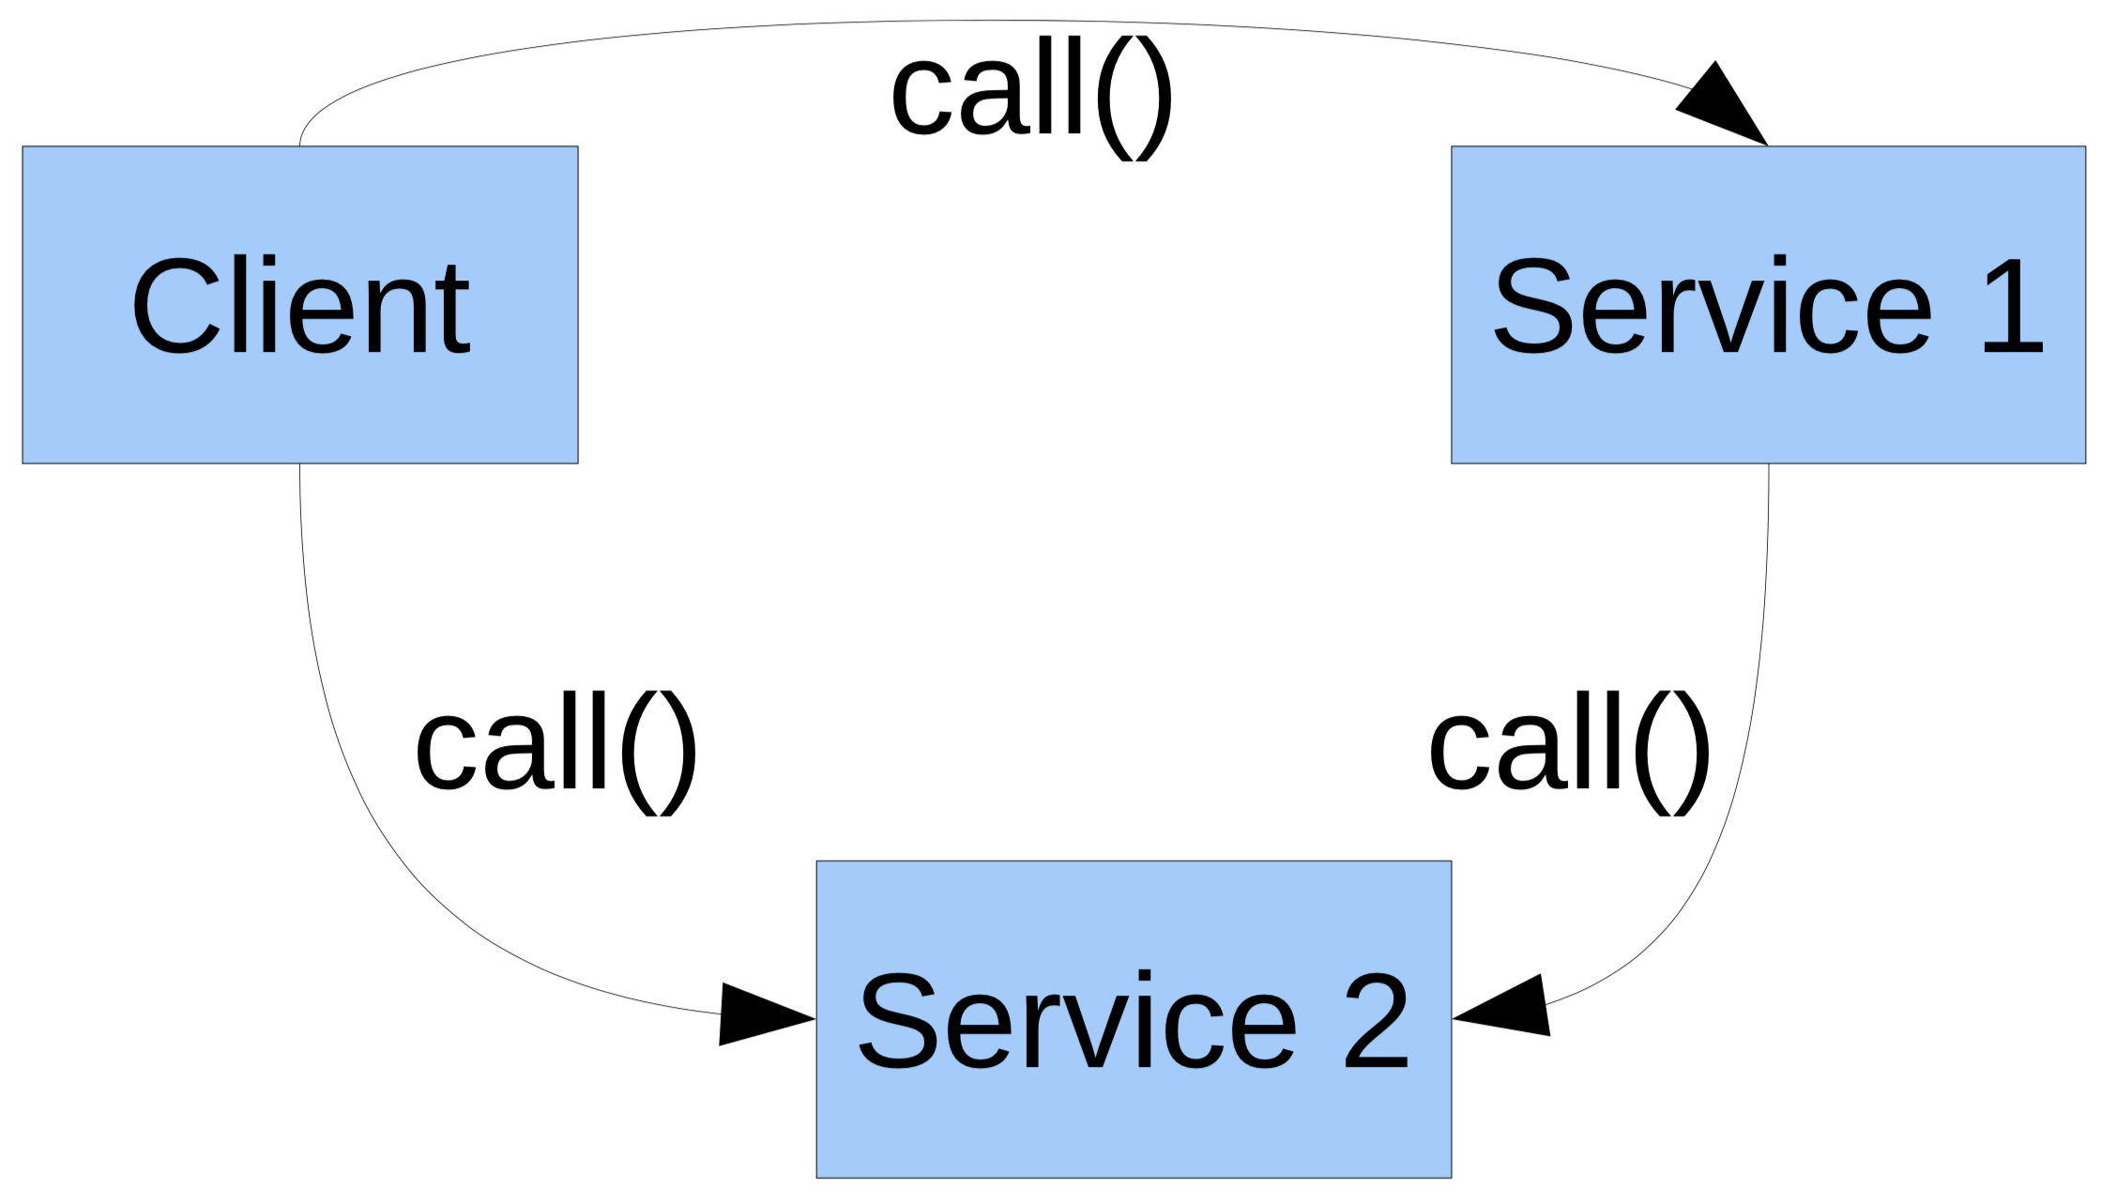
L4/Fiasco.OC: IPC Gate
Everything above kernel is built using IPC gates that can provide different services
  Networking stack
  file system
  User Database
  …
Policy: defined by user-level
Mechanism: IPC gate
Notes:
无论是系统服务，比如网络栈、文件系统等，还是说用户自己写的服务，比如说一个数据库，它们都是通过创建不同IPC gate的方式提供服务。
每个IPC gate绑定的服务线程以及这个线程将会执行的代码都是由server决定的，因此能够提供丰富的功能。
但是从kernel的角度来看，他并不在意这些IPC-gate之间有什么功能上的差异，只是负责完成相应的交互。
这里就体现了机制与策略的分离：
微内核仅仅负责提供创建IPC gate和invoke IPC gate的机制，而用户态的服务利用这种简单的机制去实现不同的功能（即不同的策略）。

Slide 26
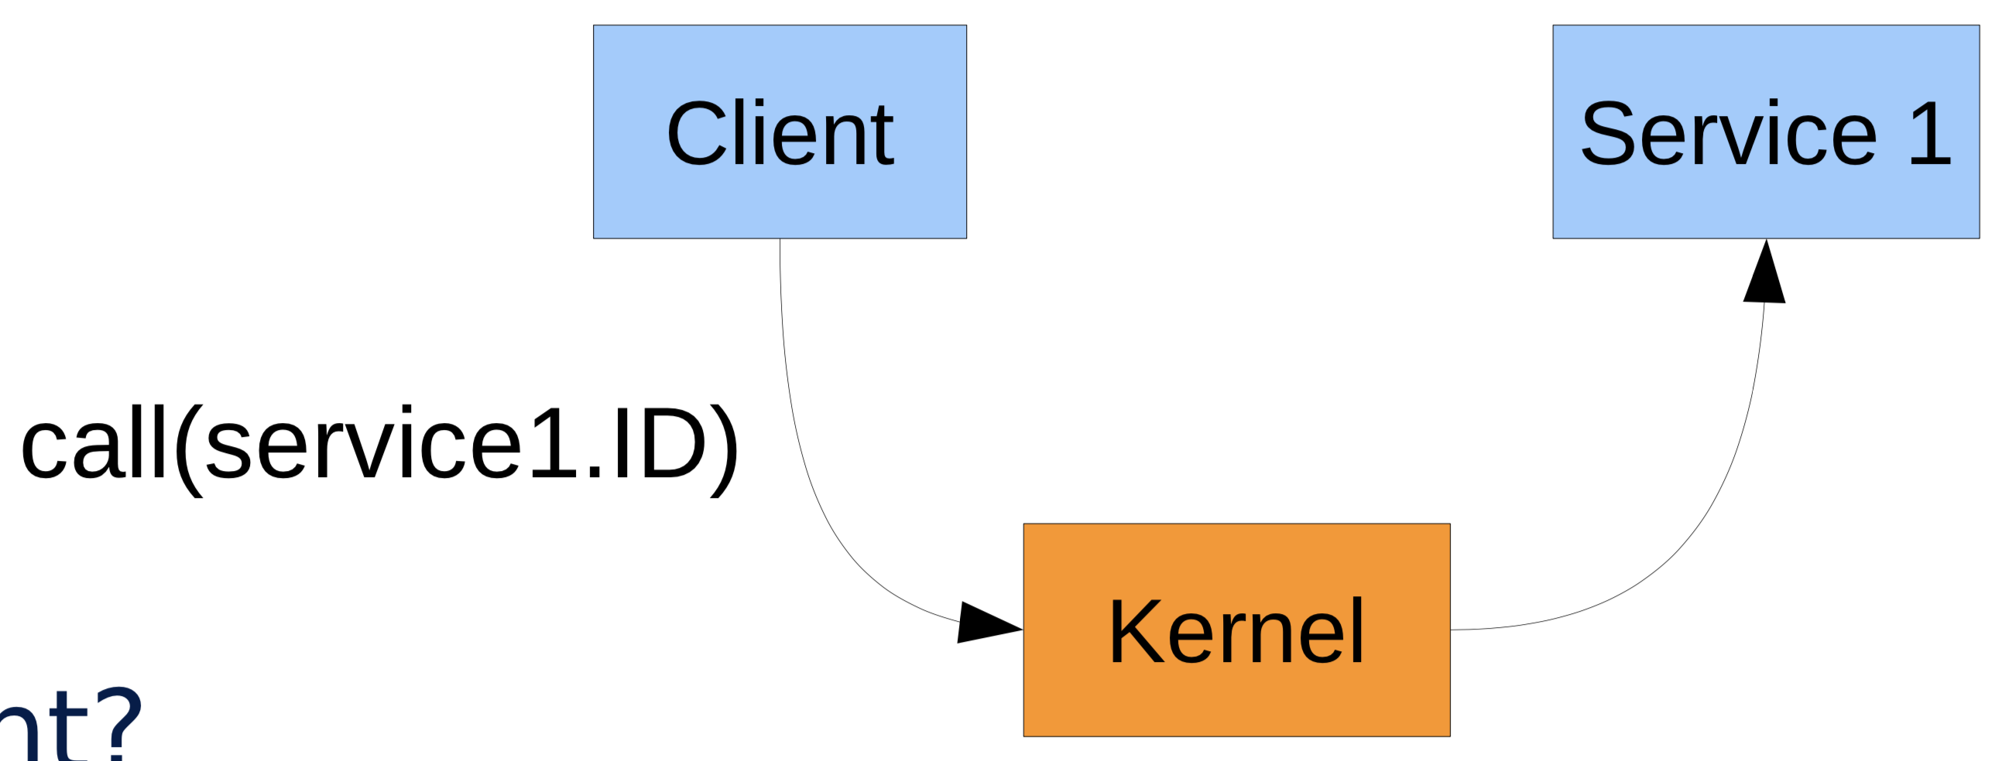
L4/Fiasco.OC: How to Call Objects?
Recap: invoke_object()
To call an object, we need an identifier:
  Telephone number
  Postal address
  IP address
  …
Simple idea, right?
ID is wrong? Kernel returns ENOTEXIST
This scheme is insecure!
  Client could simply guess IDs (brute-force)
Notes:
刚刚说到Fiasco提供了一个系统调用，用来调用一个object（用户态服务对应的IPC gate也是一个object，也通过这个接口调用）。
不过，去调用一个object，我们还需要这个object的标识符，像电话号码、邮编、IP这样的标识符。
（点击）最简单直接的方法就是给每个object一个独有的ID，这样的话，client就可以通过把object ID传给kernel的方式告诉kernel，他想调用谁。如果ID设错了，kernel返回不存在即可。但是这种方式其实存在不少问题，比如说用户可以通过暴力尝试的方式去猜测服务的ID。
比如某个服务没有把ID告诉某个client，因为它并不想让这个client调用，但是这个client可以强行猜测。

Slide 27
L4/Fiasco.OC: Local Names for Objects
Using global object IDs
  Insecure (forgery)
  Inconvenient (programmers needs to know about partitioning in advance)
Solution in Fiasco.OC
  Task-local capability space as an indirection
  Object capability required to invoke the object
Per-task namespace
  Get object capabilities at start time (set by the farther task)
  Get object capabilities at runtime (grant by other tasks)
Notes:
使用全局ID一方面存在伪造等安全性问题，另一方面并不方便，比如编程者需要提前知道ID分布。
于是，微内核引入了一个重要抽象，叫做capability。
每一个task或者说进程，拥有一个独立的cap空间，capability space 。
调用一个object，需要持有这个object的capability。
因此，object的命名空间变成per-task的了，一个task能够调用的object由它的拥有的cap决定。
两种来源：task创建者负责在初始的task cap space中配置object对应的cap；运行时别的task给的。

Slide 28
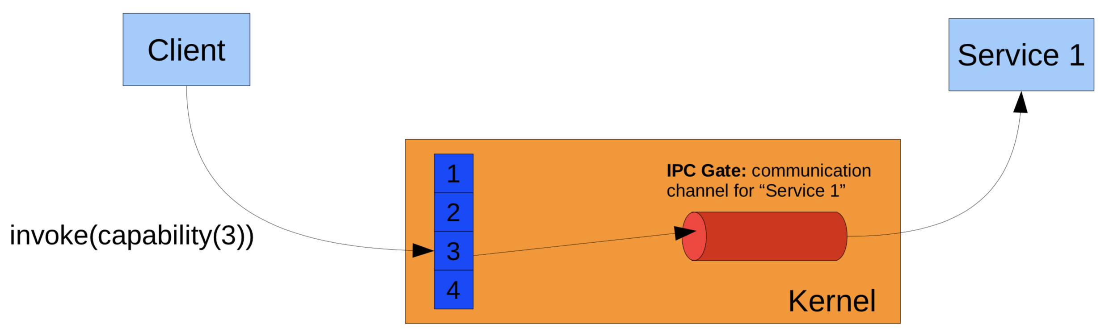
L4/Fiasco.OC: Object Capabilities
Capability:
  Reference to an object
  Protected by the kernel
    Kernel knows all capability-object mappings
    Managed as a per-process capability table
    User processes only use indexes into the table
Unix/Linux fd is just
a kind of capability.
Notes:
每一个 cap 对应 一个 object，每个进程的cap space由内核进行管理。
三句话：知道映射关系；维护cap table；在用户态看来cap就是一个integer，实际上对应着task cap table的索引。
如图所示：蓝色数组就是client进程的cap表，用户进程使用cap 号 （也就是cap表的index）调用相应的obejct。
在这里，cap 3 对应的就是 cap 表第三项，该项指向的object是一个IPC Gate object，于是kernel就会帮助调用这个IPC gate obeject对应的service。
Fd -> cap; Fd table -> cap table; fd->file, cap->object.

Slide 29
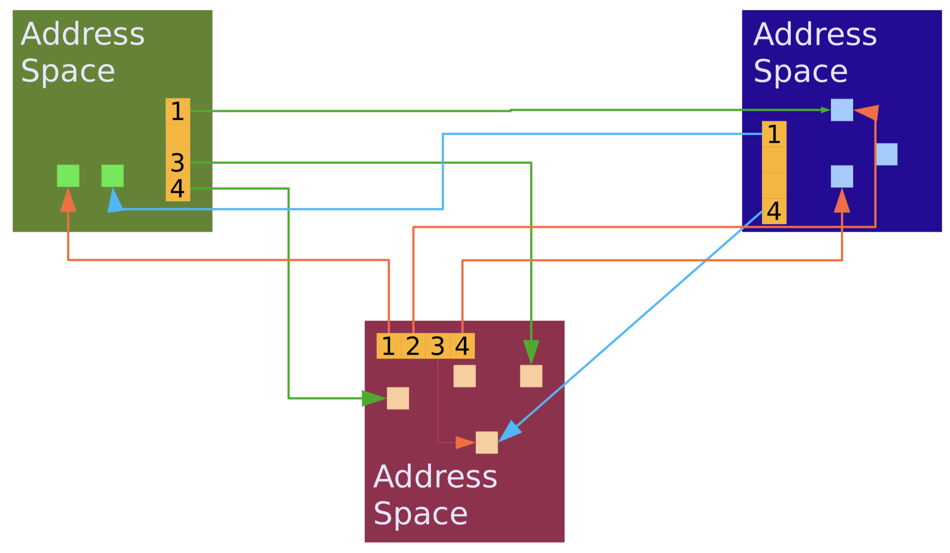
L4/Fiasco.OC: Communication
Indirection allows for security and flexibility
Notes:
有了cap抽象之后，相当于每个进程都用自己本地的名字，然后kernel会通过cap表将本地名字和真正的object联系起来。再通过IPC gate就独立的进程联系起来。

Slide 30
Go Deeper into Details
Notes:
到这里我们回想一下刚刚介绍的内容。应该有一个宏观的印象：
首先微内核中几种重要的object抽象，用户态通过capability对内核态的object进行访问和操作。
有一种特殊的object称为IPC gate，用于实现用户态不同进程间的通信。
下面我们将了解一下相关的设计和实现细节。

Slide 31
Abstraction: Thread
An independent flow of control inside an address space
Communicates with other threads using IPC
Characterized by a set of registers and the thread state
Dispatched by the kernel according to a defined schedule
Notes:
我们之前说到微内核只保留了很少的几种抽象，thread是其中之一，线程运行在某一个地址空间中，可以与其它线程通过IPC进行通信。
微内核依然保留了调度器，负责线程调度。原因是没有办法再用户态高效地实现一个系统级别调度器。

Slide 32
Implementation in L4/Fiasco.OC
Execution Context
  Register state
  Address Space
  FPU state
  Continuation
  Msg buffer
Scheduling Context
  Priority
  Budget
  Remaining Budget
  Prev/next pointer
Notes:
L4微内核中的线程有两个重要上下文。
一个是Execution Cxt，里面存储了在CPU上执行相关的数据：比如register，FPU， CR3，还有一个存放IPC消息的buffer。
continuation稍后介绍。
另一个是Sched cxt， 里面存储了和调度相关的数据，
包括xxx，prev/next。内核调度器通过sched ctx调度线程。

Slide 33
Thread Variants
Global Thread
  Needs a scheduling context，i.e., CPU time, to execute
  Causes exception on startup to let creator set register state
Local Thread (Passive Thread)
  Has no scheduling context
  Only used to handle portal calls
  Waits in the kernel until someone called an associated portal
Notes:
有两种thread，
第一种是global thread，需要sched ctx，这种线程其实和linux中的线程没什么区别。
第二种是local thread，没有sched ctx，也就是说kernel调度器并不会主动调度到这种线程。
只是用来处理。。。

Slide 34
Portals
A portal is an IPC gate mentioned before
  Called via system call
Associated with local threads
  CPU time is donated from caller
  Message is transferred from sender msg buffer to receiver msg buffer
Notes:
portal就是之前提到的一种IPC gate 或者说endpoint
特点是：IPC接受端是local thread等待相应，IPC发起者需要把自己的时间片即sched ctx赋予local thread进行执行。
其它与早期微内核IPC一致，内核负责把IPC消息从发送者的msg buffer 。。。

Slide 35
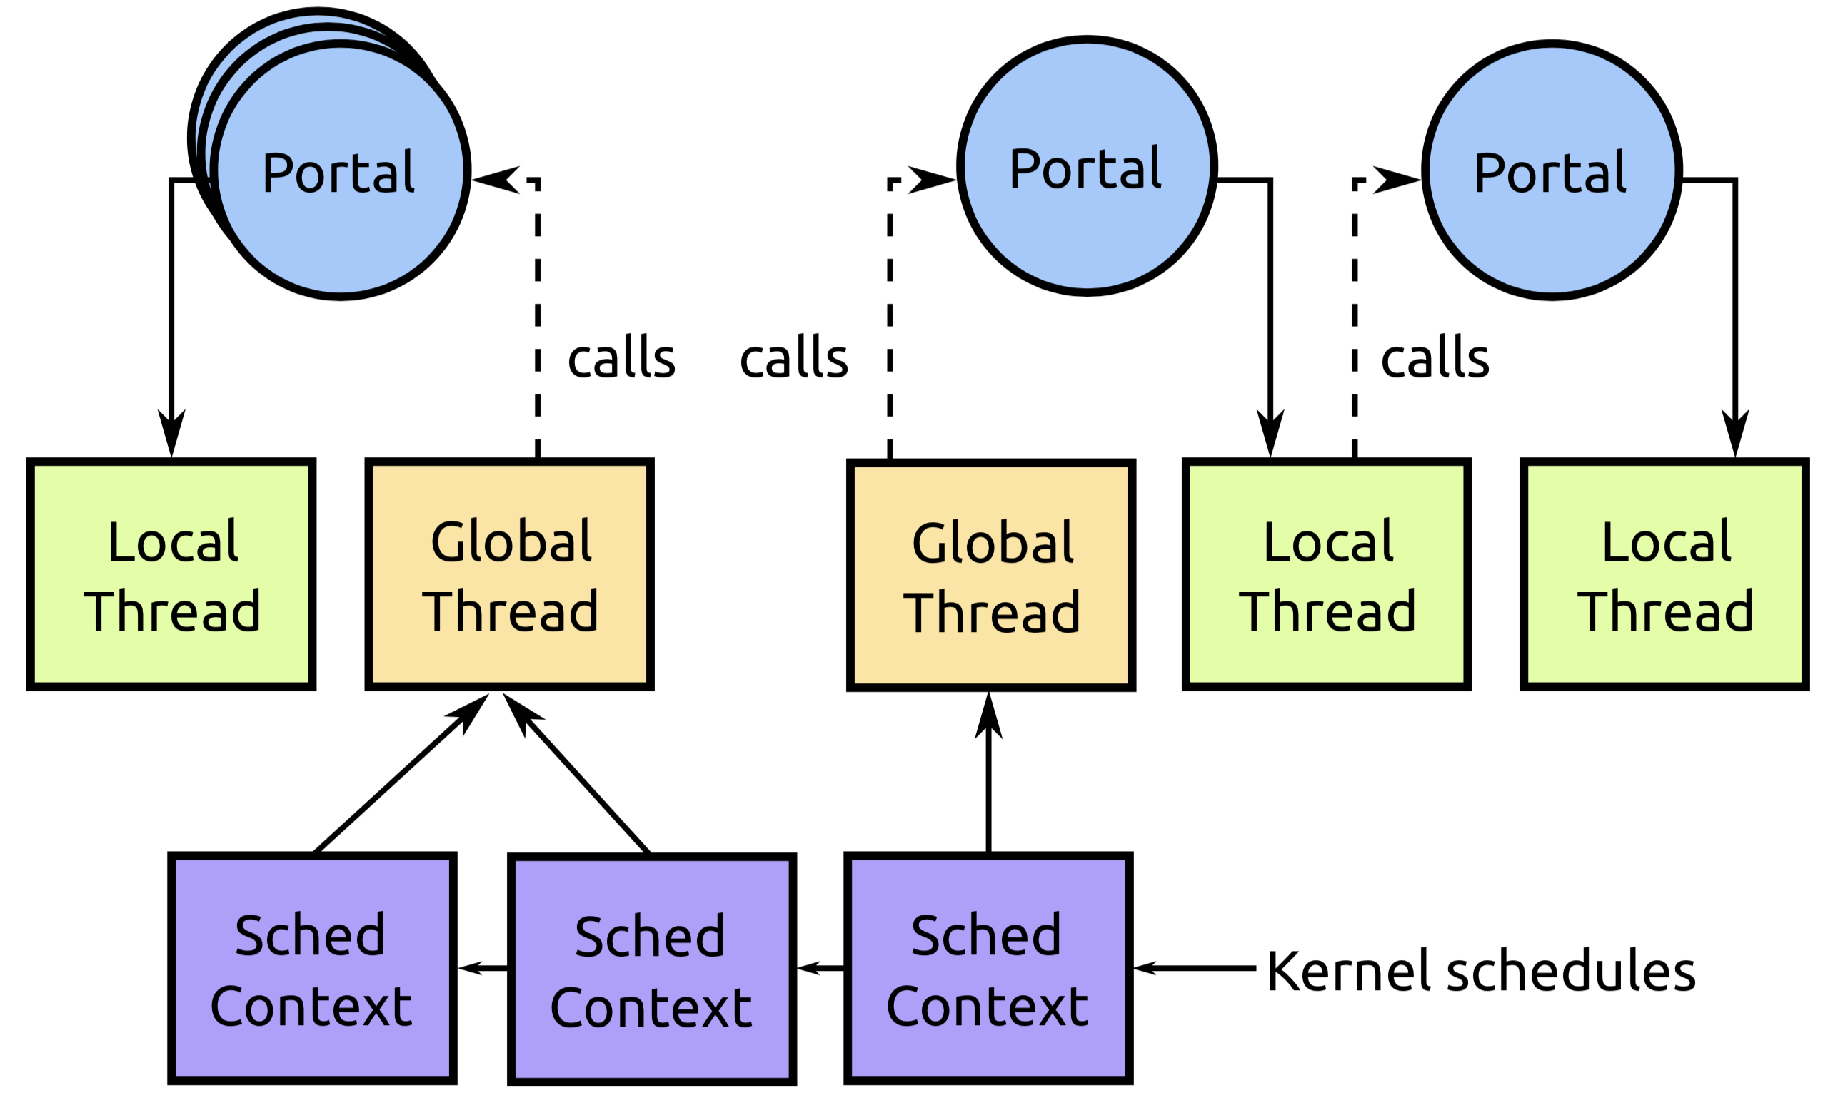
Thread Scheduling Overview
Notes:
基本（下面紫色）：内核调度sched ctx，
调用（上面）：当global thread 调用 portal时，会让local thread使用自己的sched ctx。当然，local thread 可以 继续把sched ctx进行传递。

Slide 36
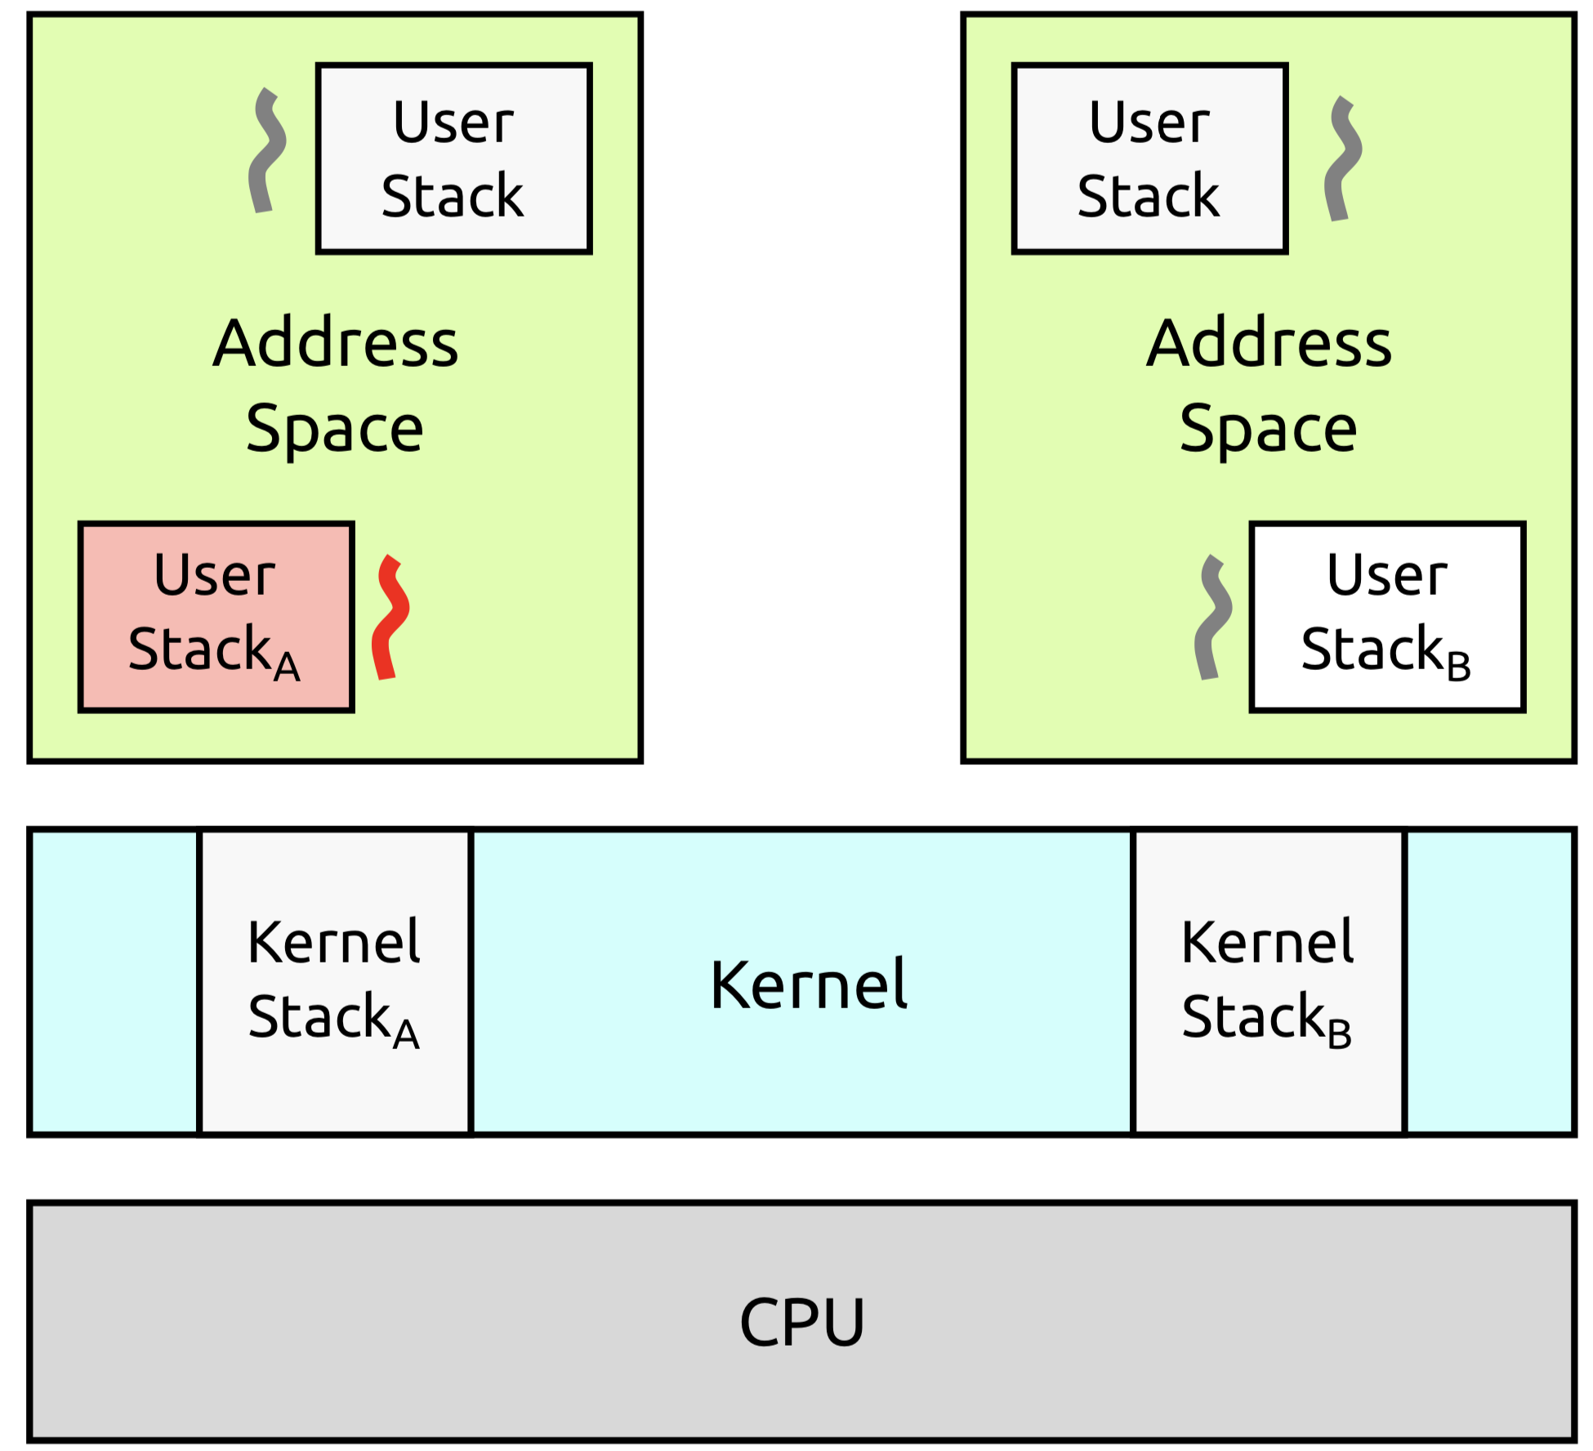
Thread Switch: Conventional
Notes:
来看一个传统线程切换的具体例子

Slide 37
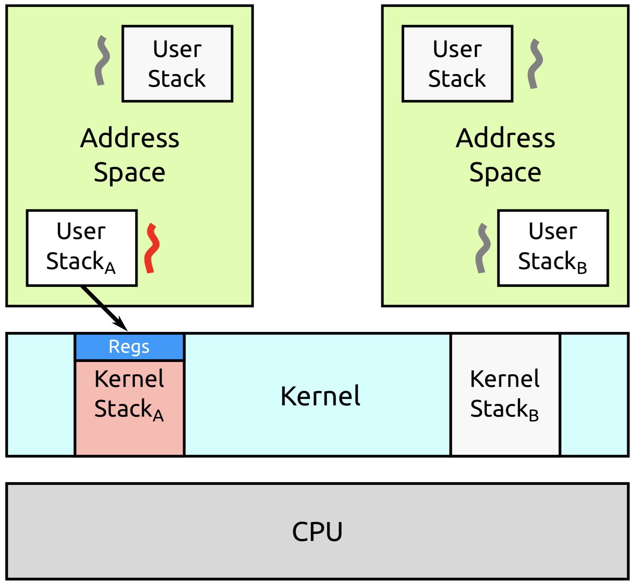
Thread Switch: Conventional
Notes:
首先，切换到内核态，线程对应的内核栈

Slide 38
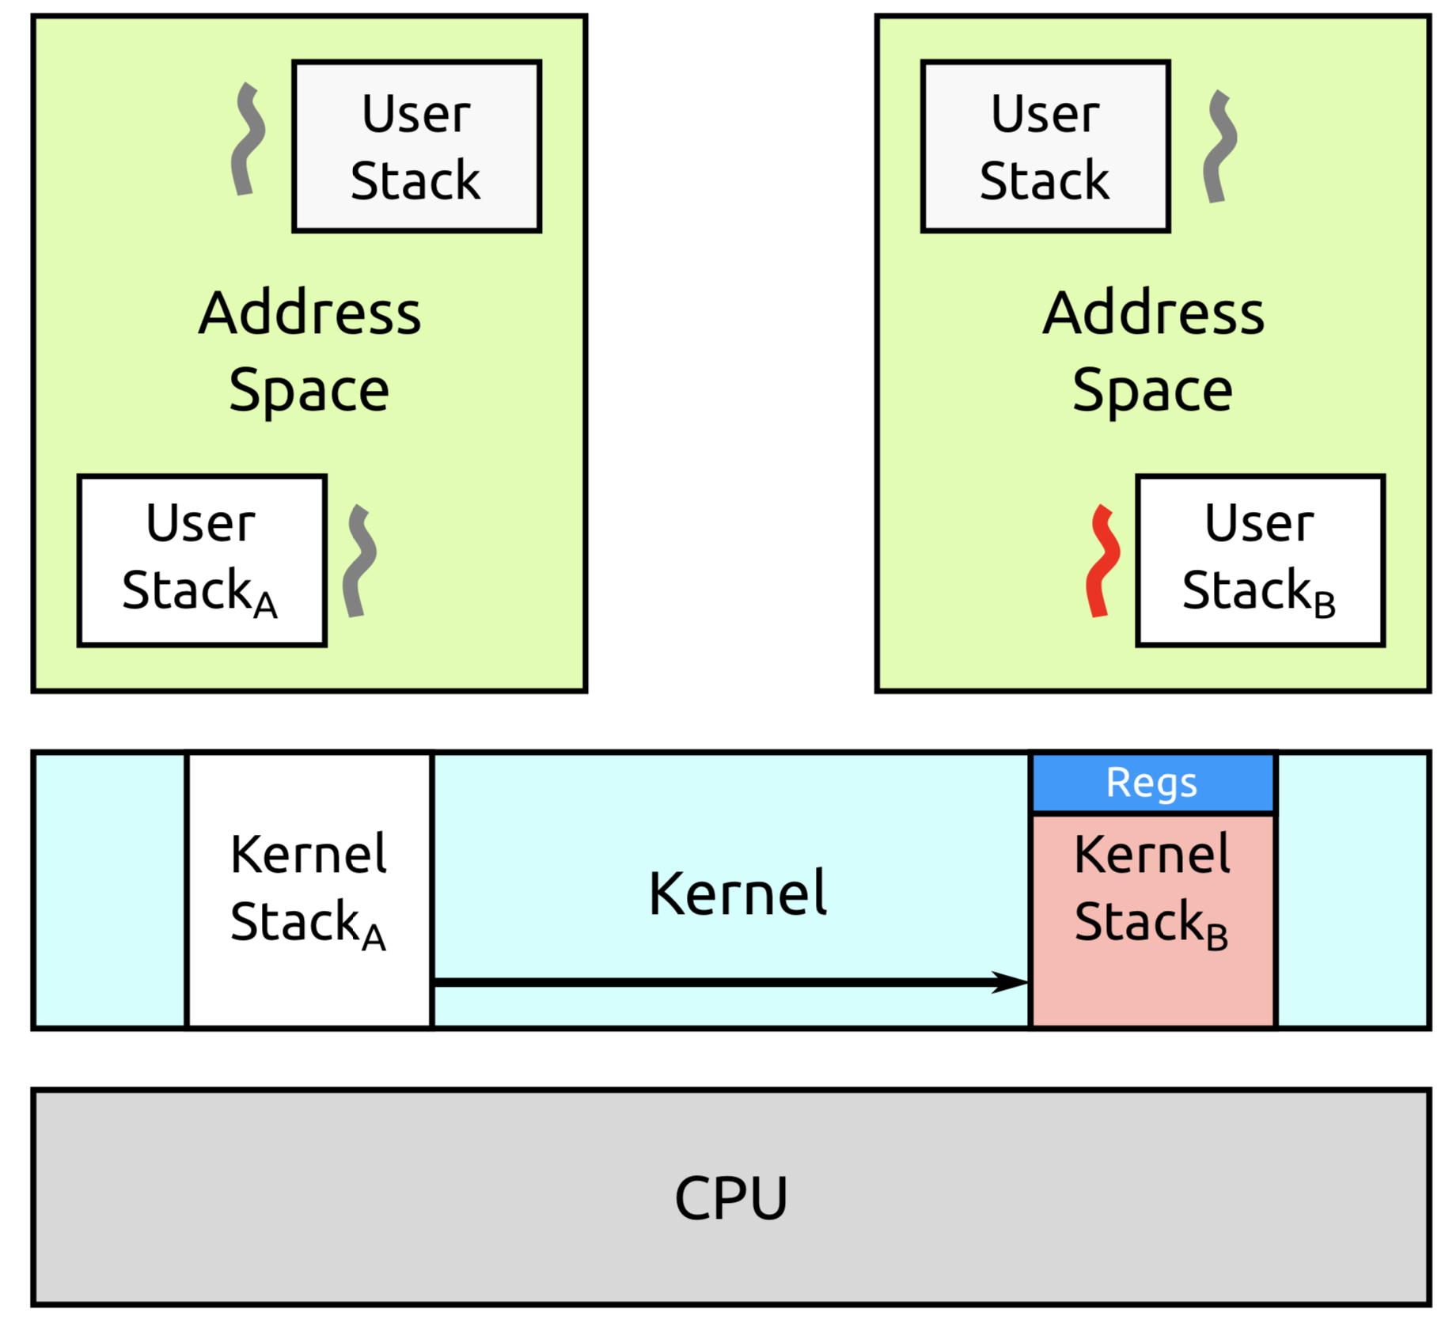
Thread Switch: Conventional
Notes:
然后经过“调度器选择”

Slide 39
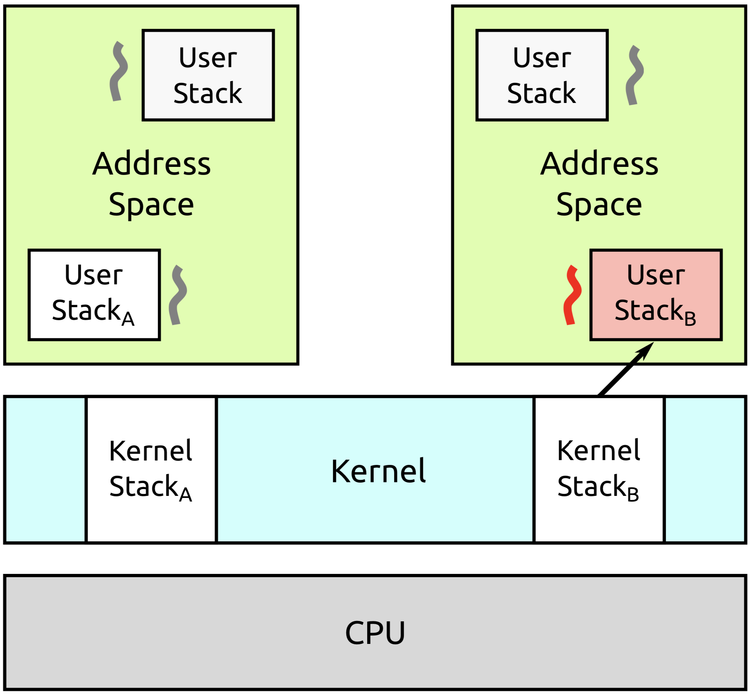
Thread Switch: Conventional

Slide 40
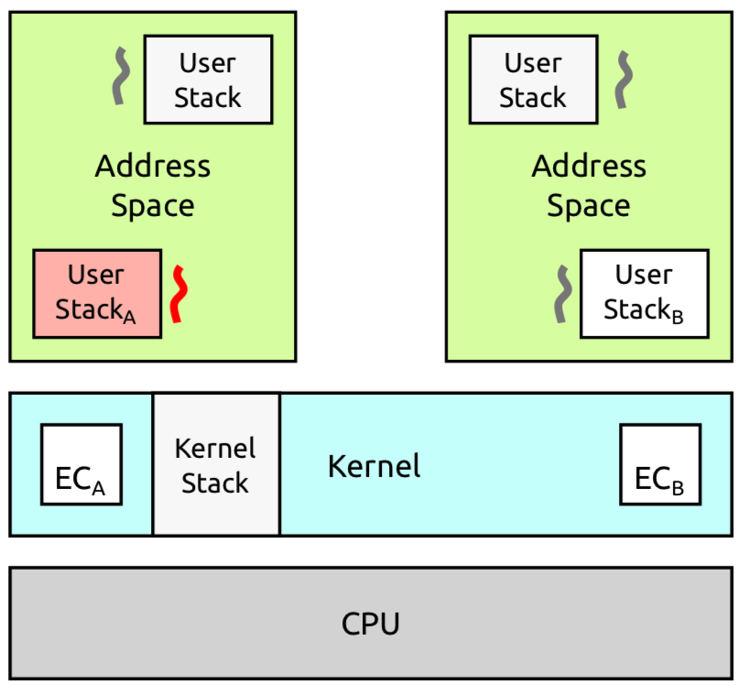
Thread Switch: Continuation Style
Notes:
现在看一看L4设计的continuation style的切换。刚刚提到的continuation就是这里使用。
这种切换发生在切换到 passive thread时。

Slide 41
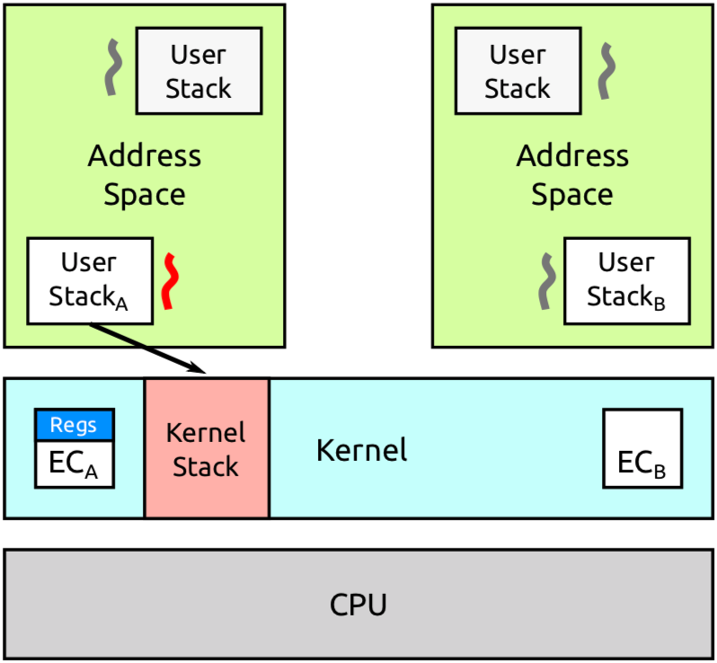
Thread Switch: Continuation Style
Notes:
寄存器状态保存在EC里面

Slide 42
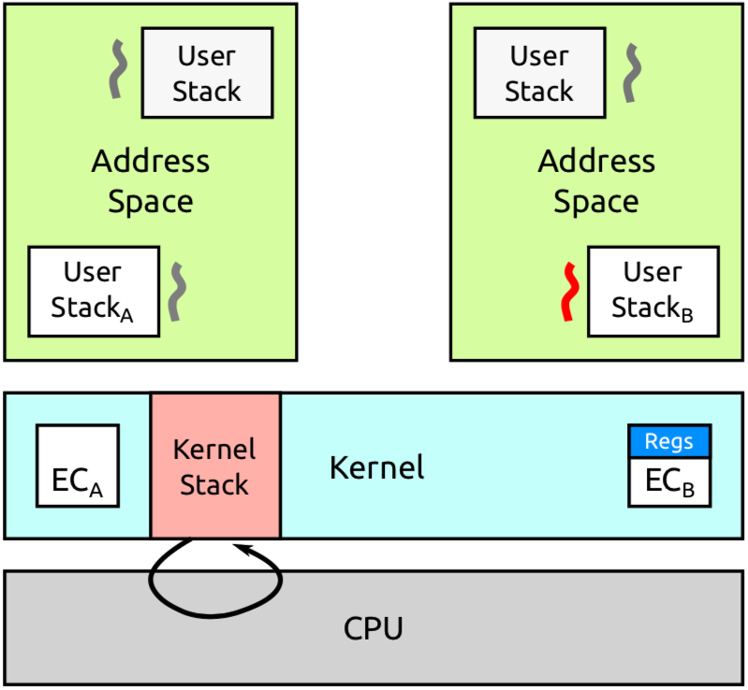
Thread Switch: Continuation Style
Notes:
thread A 和 B 复用用一个内核栈，
减少一次栈切换

Slide 43
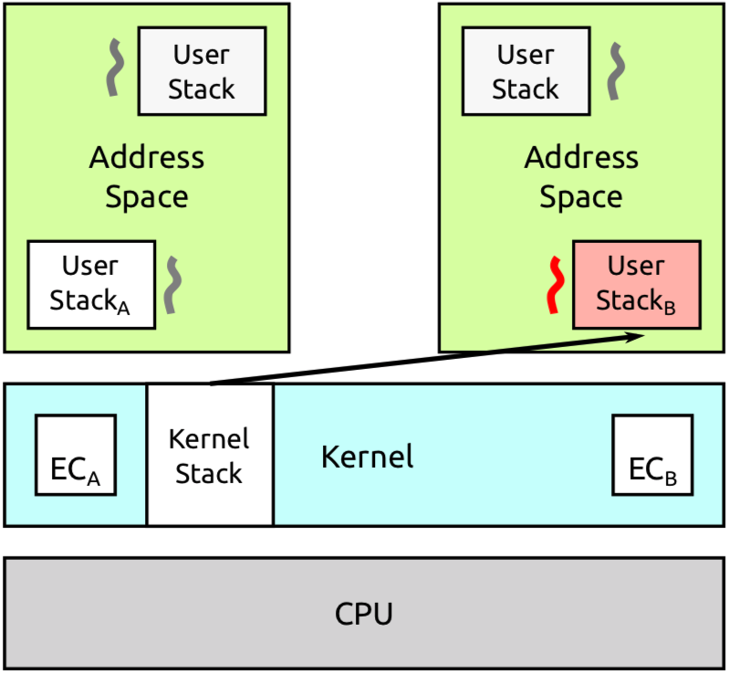
Thread Switch: Continuation Style
Notes:
不经过调度，直接执行thread B。
减小了调度器的开销。
因此，这种continuation的方式使得global thread 和 passive thread、以及 passive thread 与 passive thread之间的切换速度明显提升。

Slide 44
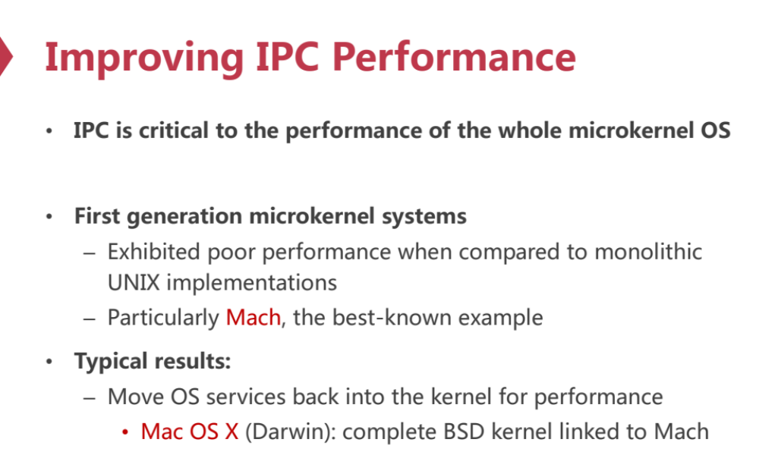
Improving IPC Performance
IPC is critical to the performance of the whole microkernel OS
First generation microkernel systems
  Exhibited poor performance when compared to monolithic UNIX implementations
  Particularly Mach, the best‐known example
Typical results:
  Move OS services back into the kernel for performance
    Mac OS X (Darwin): complete BSD kernel linked to Mach

Slide 45
IPC Optimization Techniques
Minimize number of system calls
  Combined operations: Call, ReplyWait
  Complex messages
    Combines multiple messages into one operation
    As many arguments as possible in registers
Copy messages only once
Reducing cache and TLB misses
Avoid jumps and checks on fast path
Direct process switch to receiver
…
Notes:
减小syscall数量，合并操作、合并消息
shm copy，减少copy
尽量减小thread的元数据

Slide 46
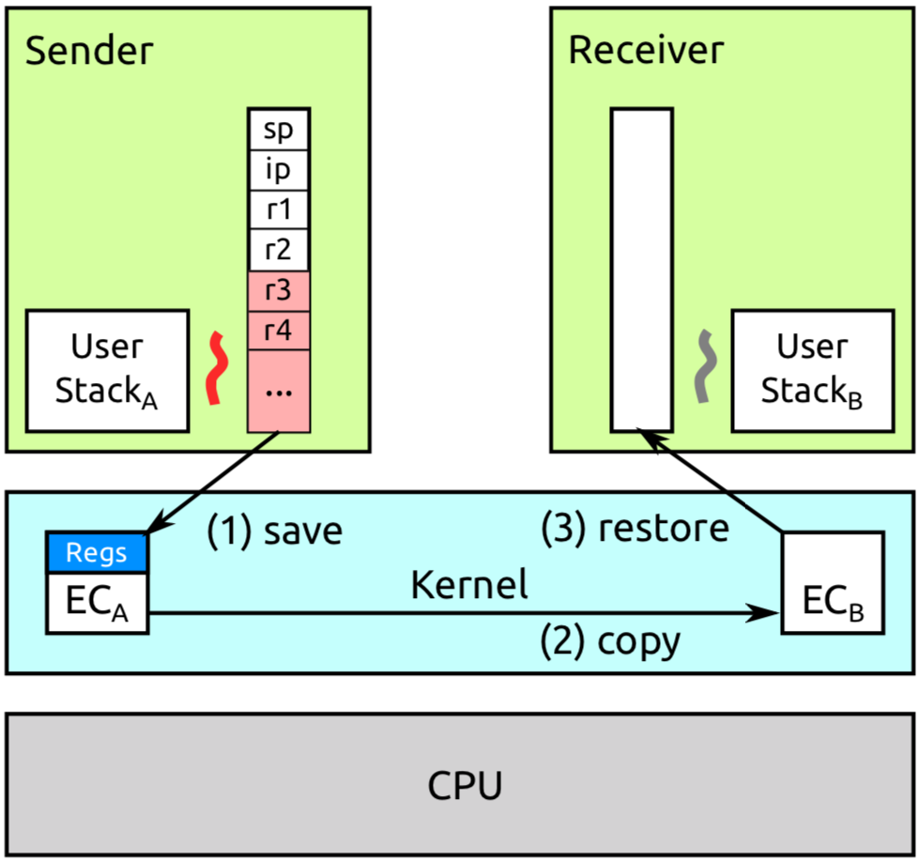
Register IPC
Notes:
从消息传递的方式分类，有三种常见的方式。

Slide 47
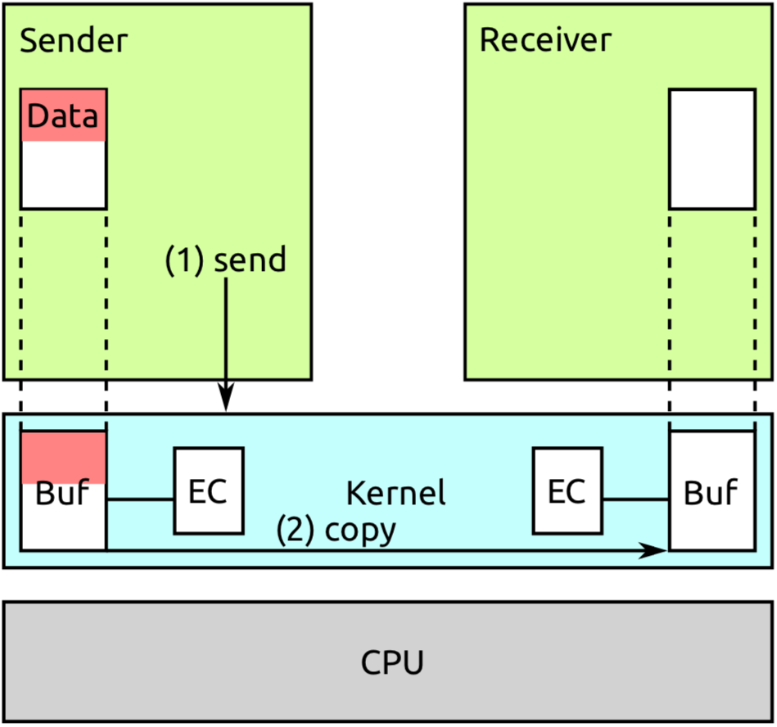
Kernel Memory IPC

Slide 48
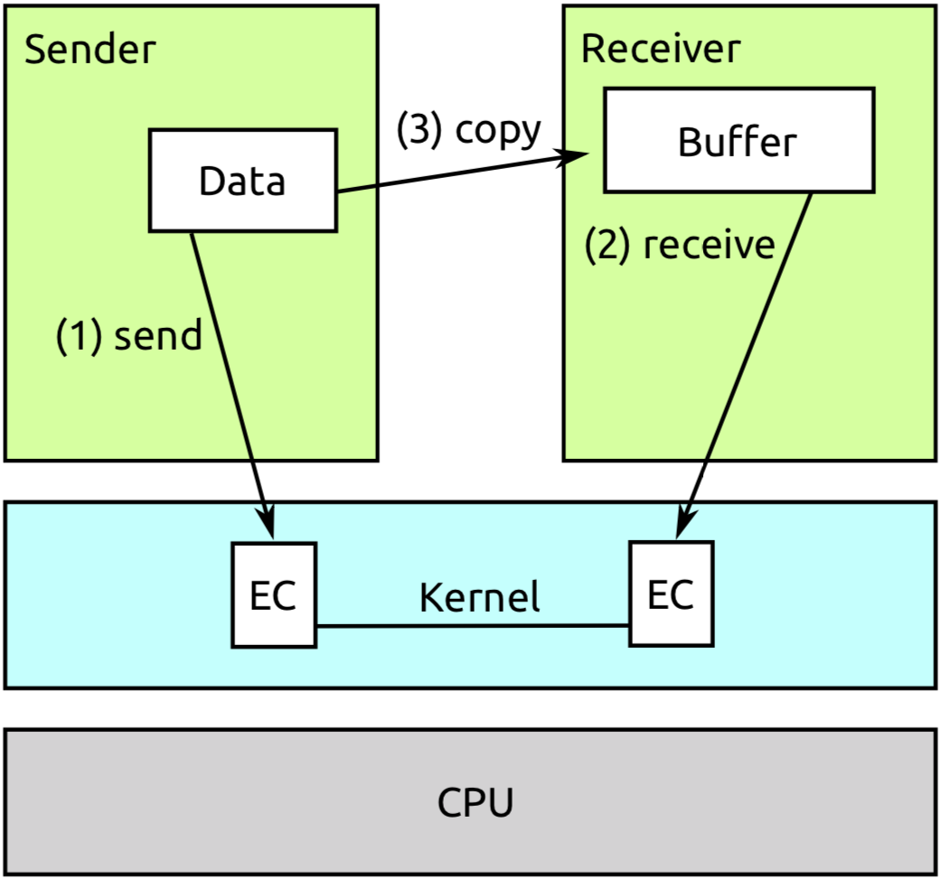
Shared Memory IPC
(1)
(3)
(2)

Slide 49
Comparison
Register IPC
  + Very fast
  - Amount of data limited to CPU registers
Kernel Memory IPC
  + Larger amount of data (still limited)
  - More memory copies
Shared Memory IPC
  + Amount of data not limited
  + Less memory copies
  - Security issues (e.g., TOUTOC, manipulation on the fly)

Slide 50
Sync and Async IPC
Synchronous
  Sender is blocked until receiver is ready
  Data and control transfer directly from sender to receiver
Asynchronous
  Data is transferred to temporary location
  Sender continues execution
  If receiver arrives, the data is transferred to him
Comparison
  Sync is typically simpler and faster (no buffering)
  Sync is less prone to DoS attacks (buffer memory)
  Async is typically more functional
  Async allows to do other work while waiting
Notes:
从接口使用的角度来说，IPC可以分为sync和async两种。
Sync和async是对于接口使用者来说的
Multiplex fd

Slide 51
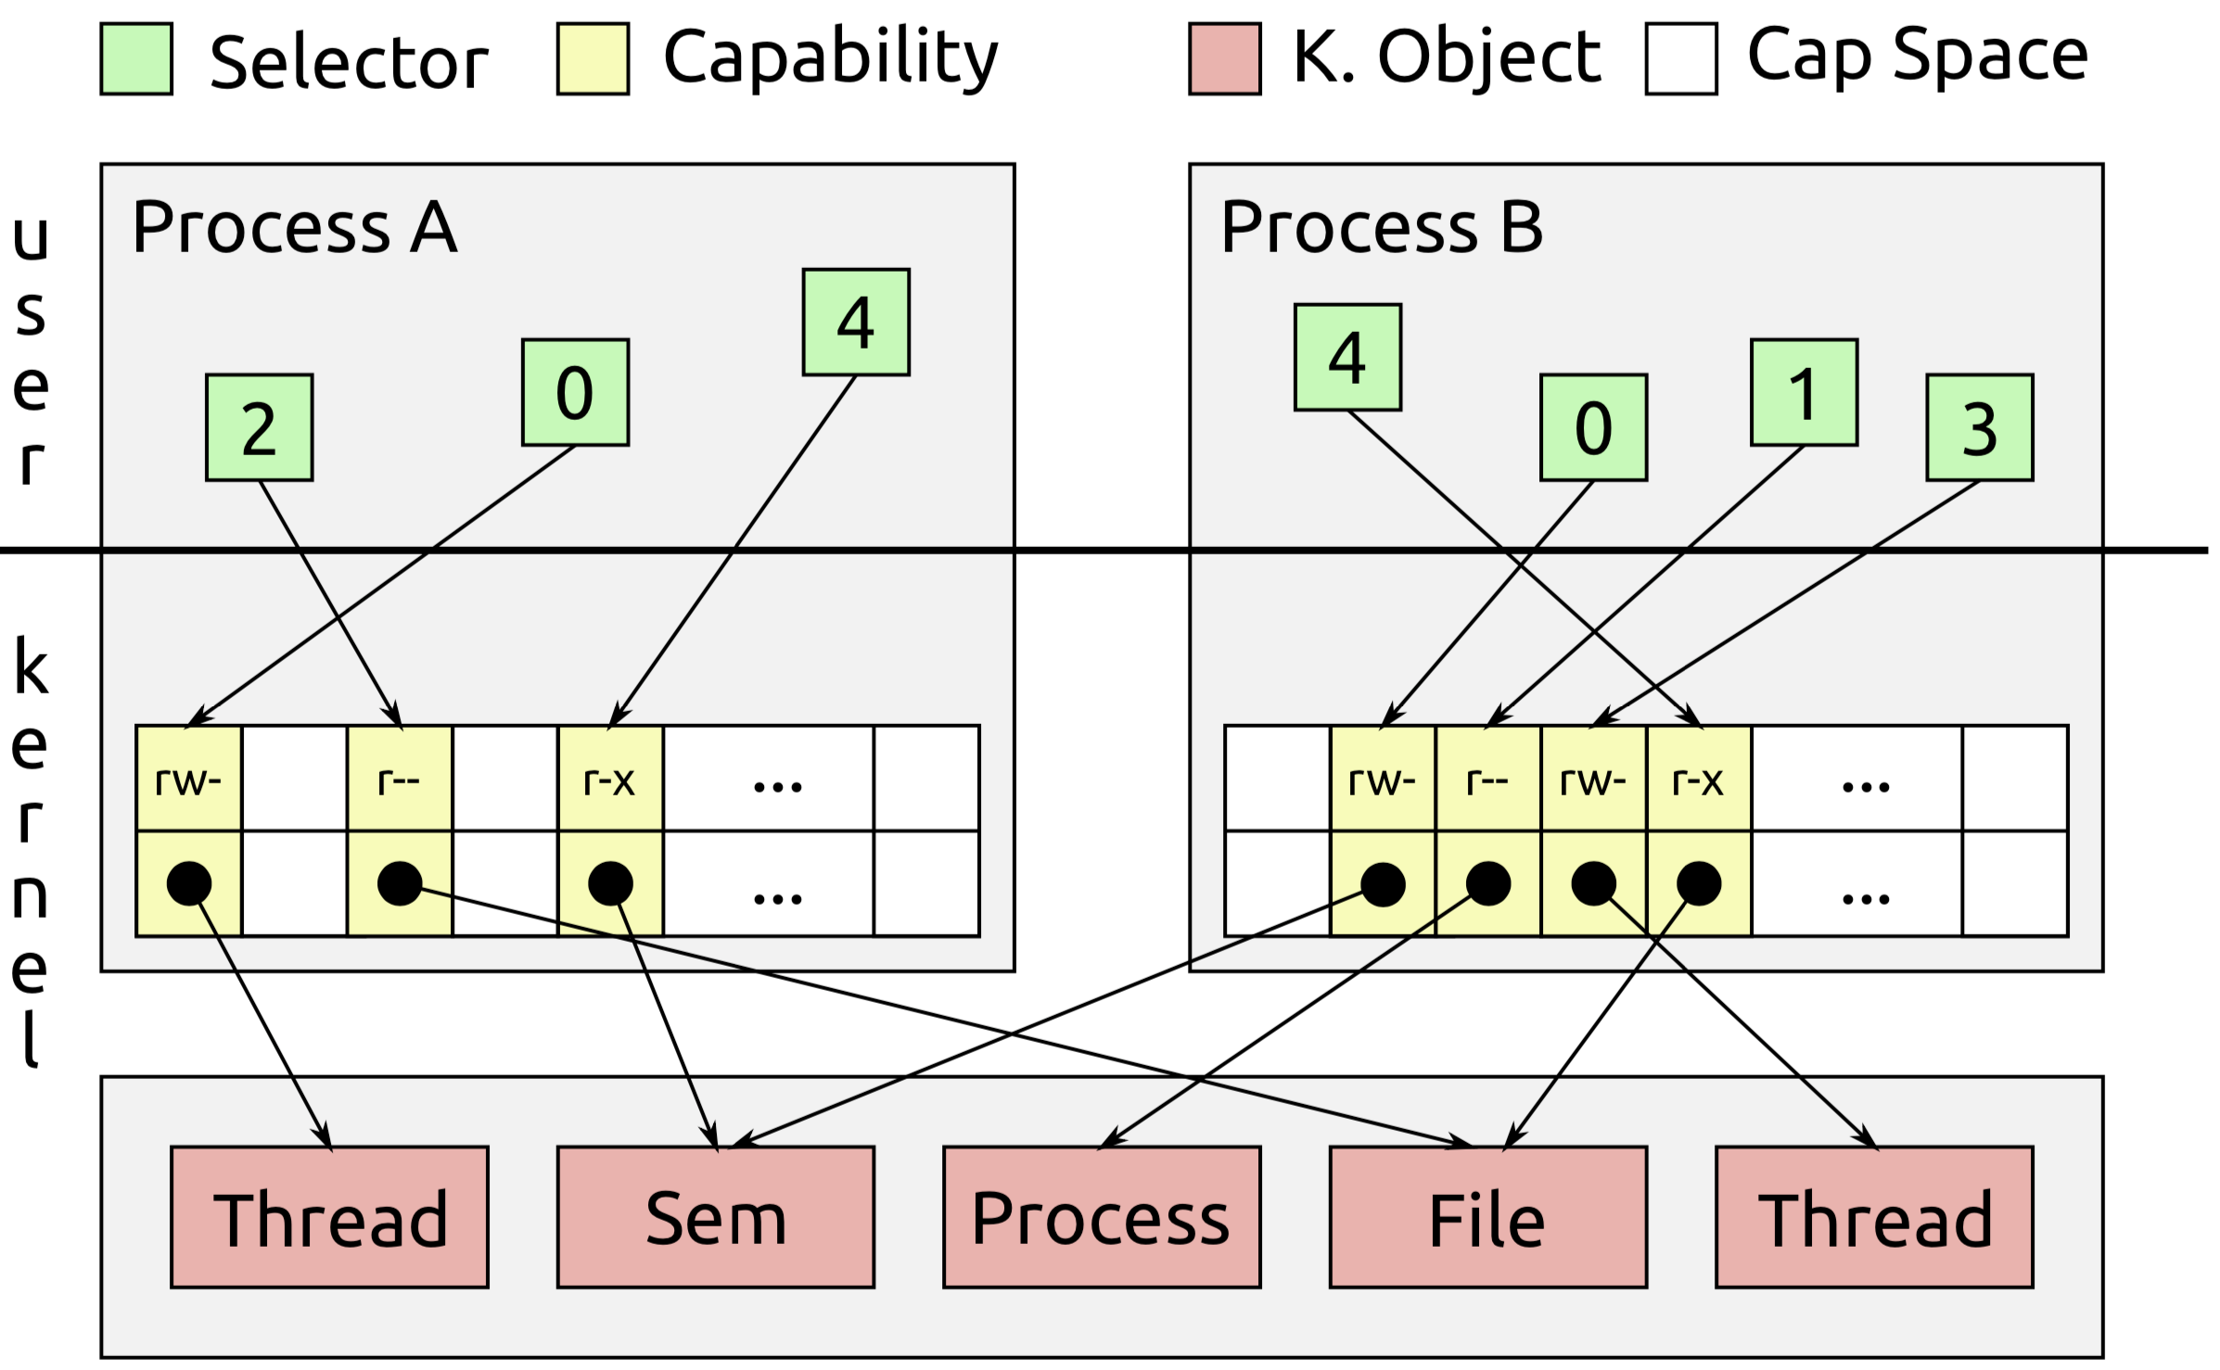
Usages of Sync and Async IPC
Synchronous IPC
  Exchange data
  Exchange capabilities
    Copy/Move/Revoke
Asynchronous IPC
  Signaling
  Deliver interrupts to user space

Slide 52
Memory Management

Slide 53
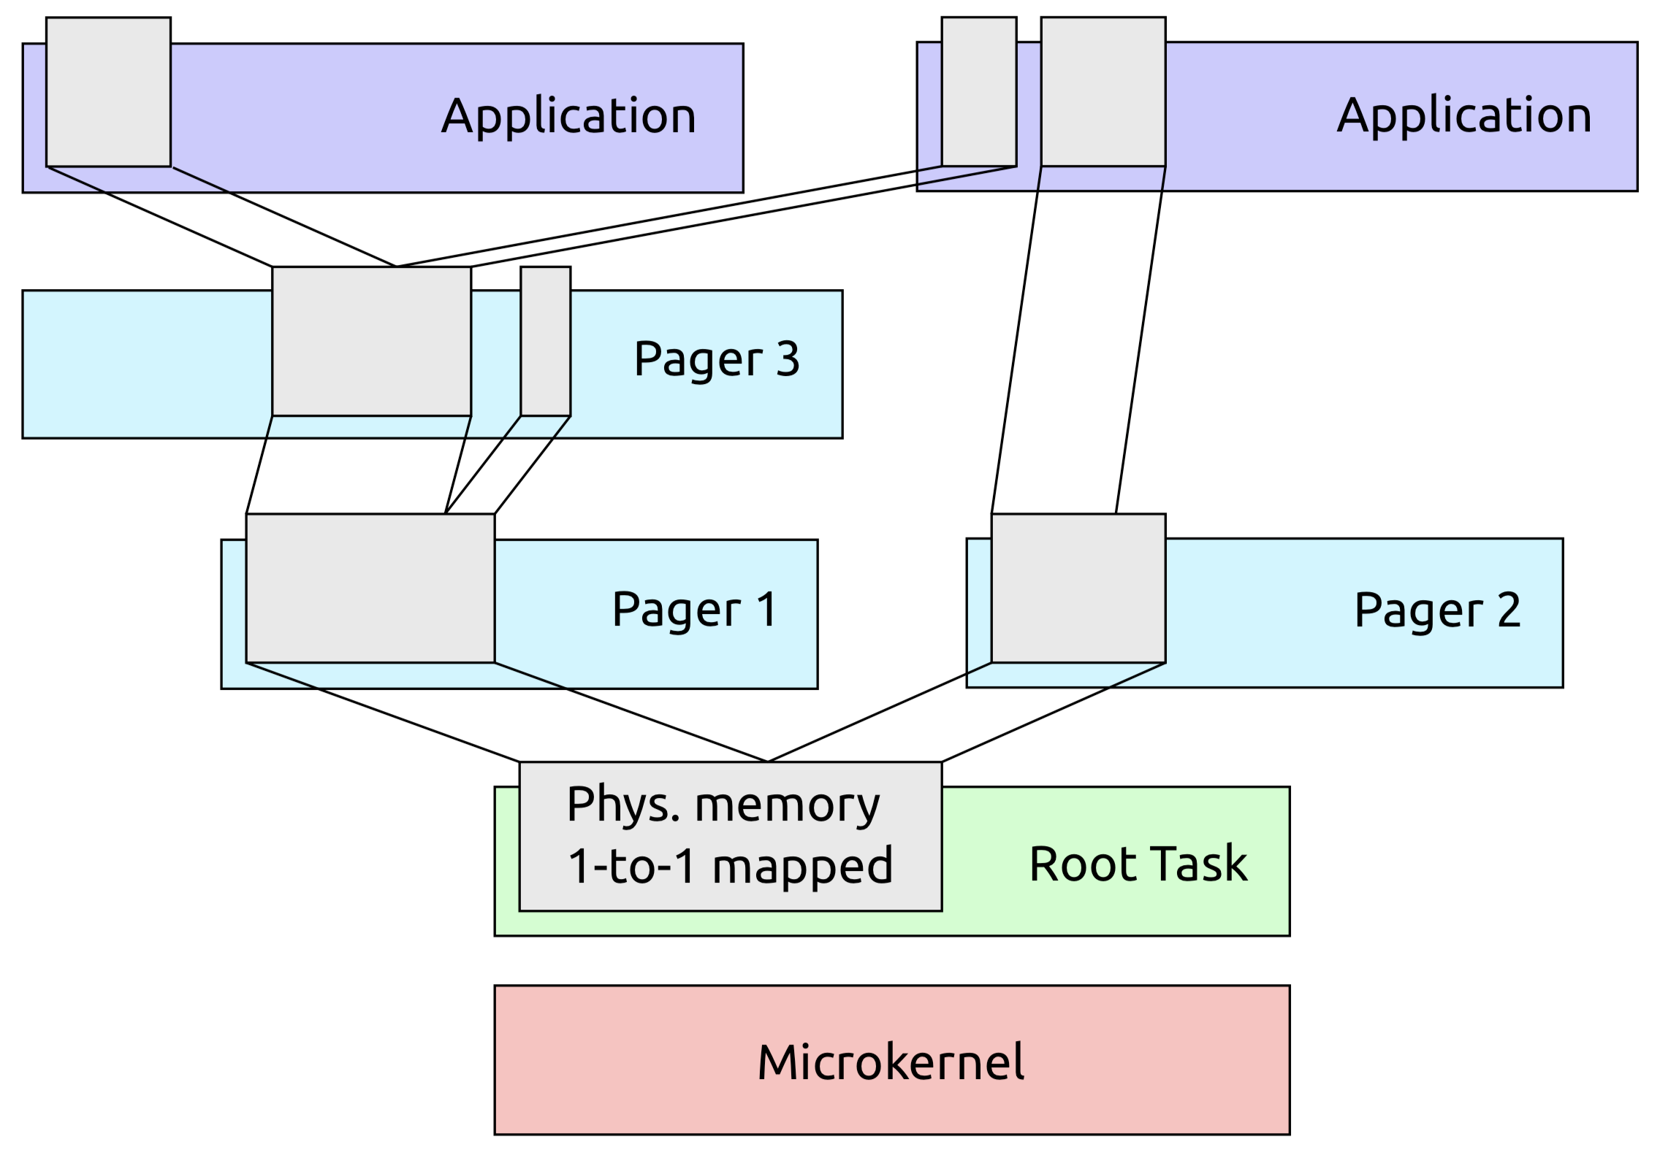
Hierarchical MM in L4
Notes:
微内核本身不管理内存，交个成为Root Task的系统服务去管理内存资源。
应用程序可以使用自定义的内存管理策略，实现成pager服务，Root Task只是简单地把物理内存资源划分给不同的pager。
Pager服务应用程序的缺页错误。

Slide 54
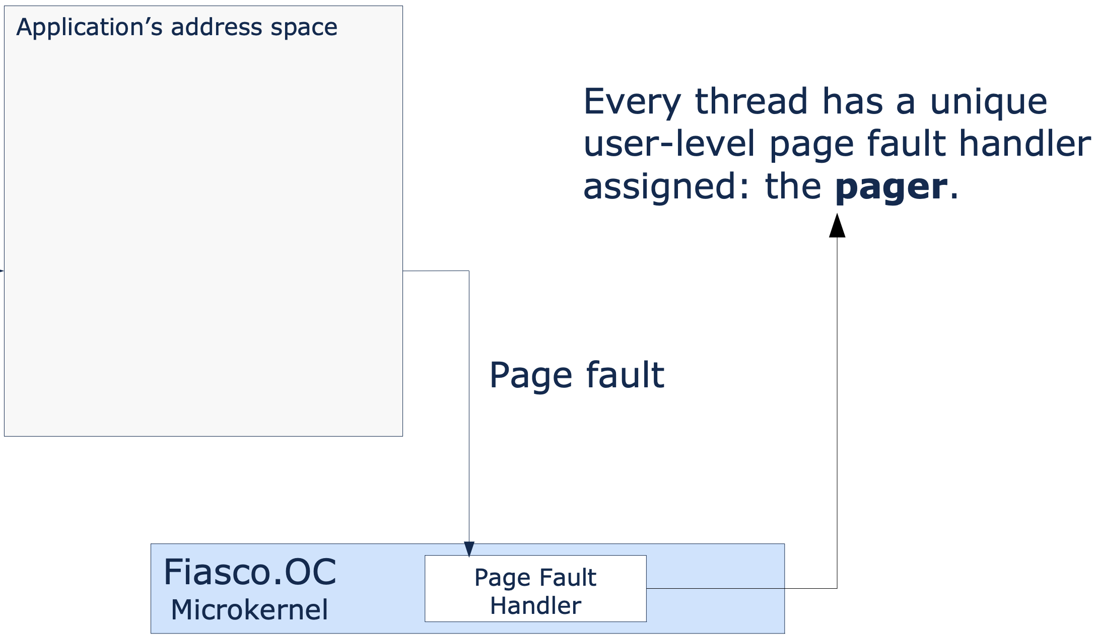
Page Fault Handling

Slide 55
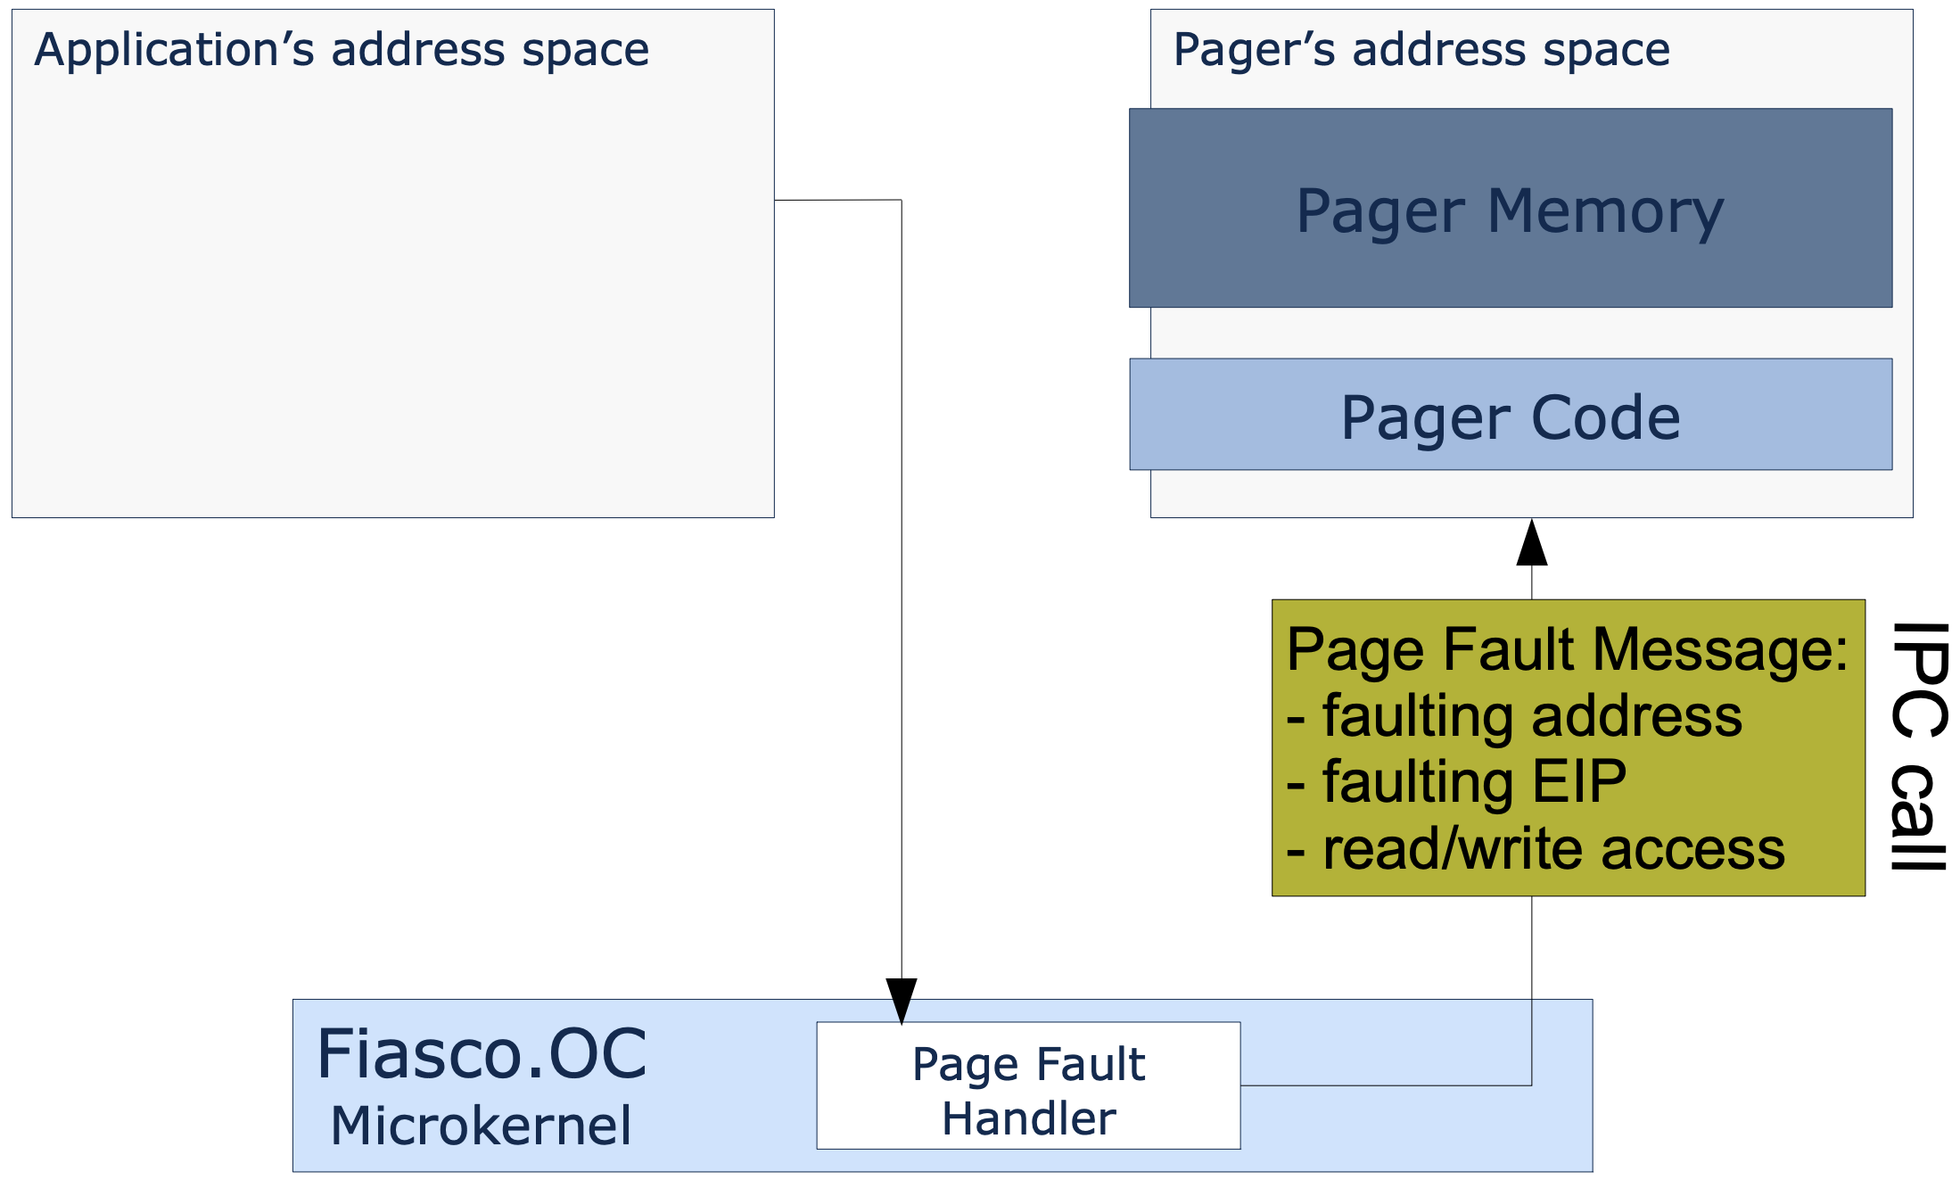
Pager
Notes:
Pager blocking waits for page fault messages
宏内核直接在page fault handler里面处理

Slide 56
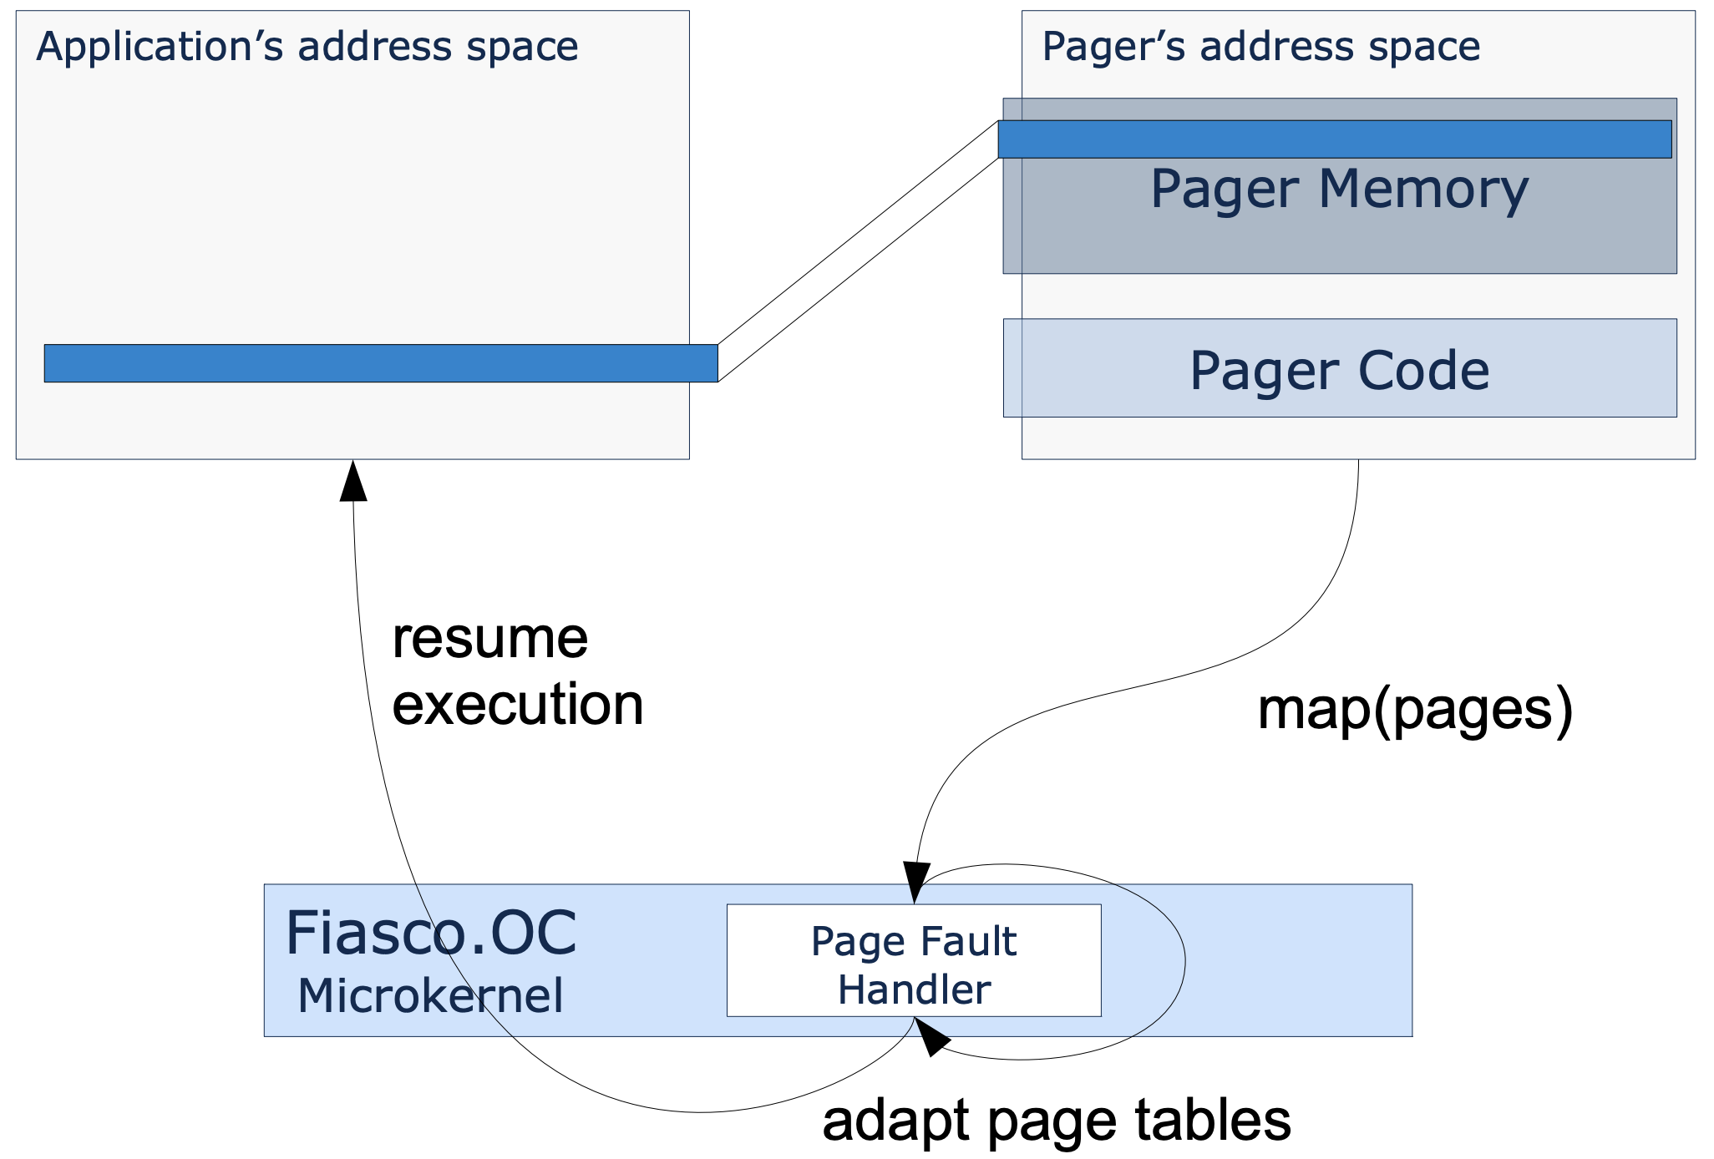
Memory Mapping

Slide 57
User-Level Pagers
Chicken vs. egg: who resolves page faults for the Root Task?
  Fiasco.OC initially maps all memory to it, so that it never raises page faults
Complex vs. simple management policies
  Solution: Pagers can be stacked into pager hierarchies

Slide 58
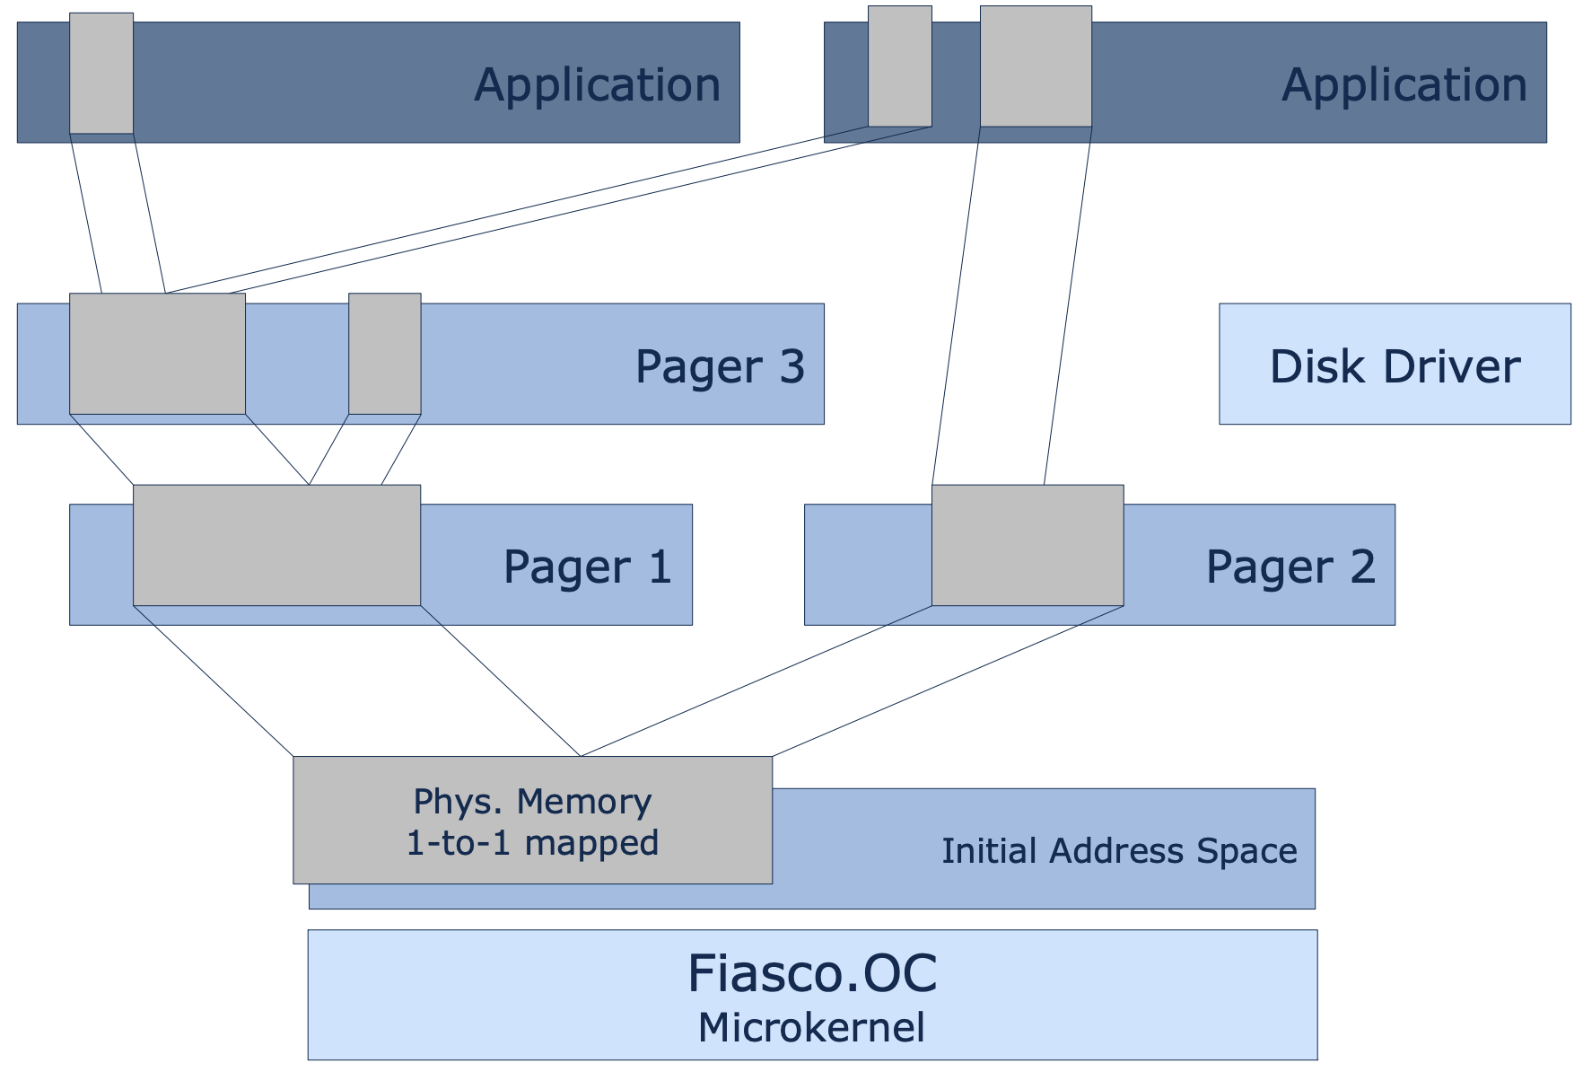
Pager Hierarchies

Slide 59
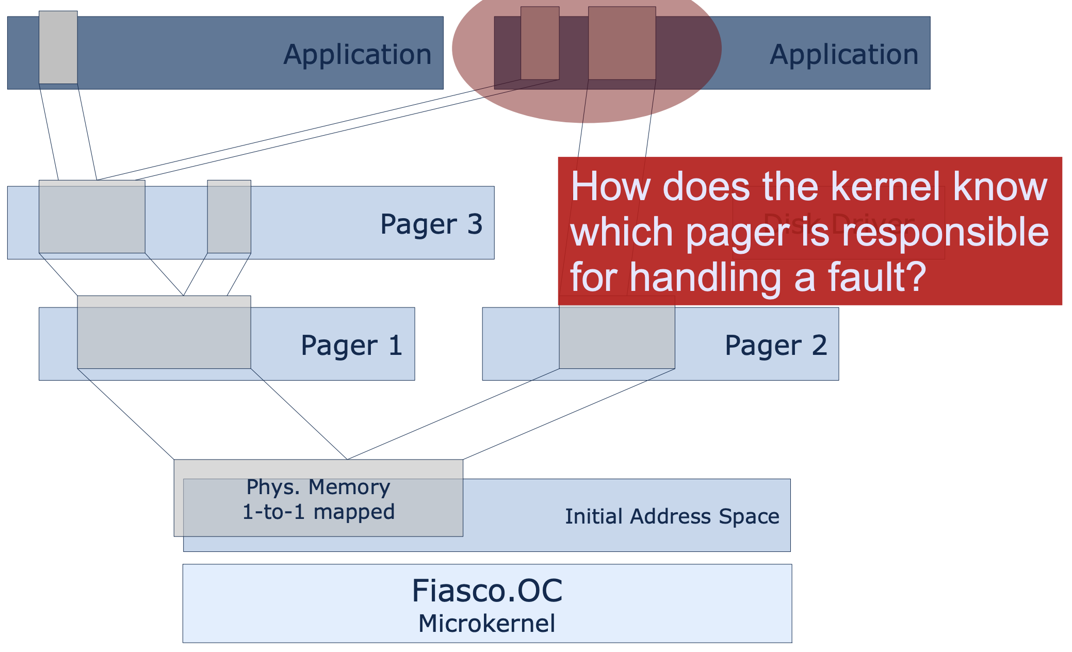
Pager Hierarchies

Slide 60
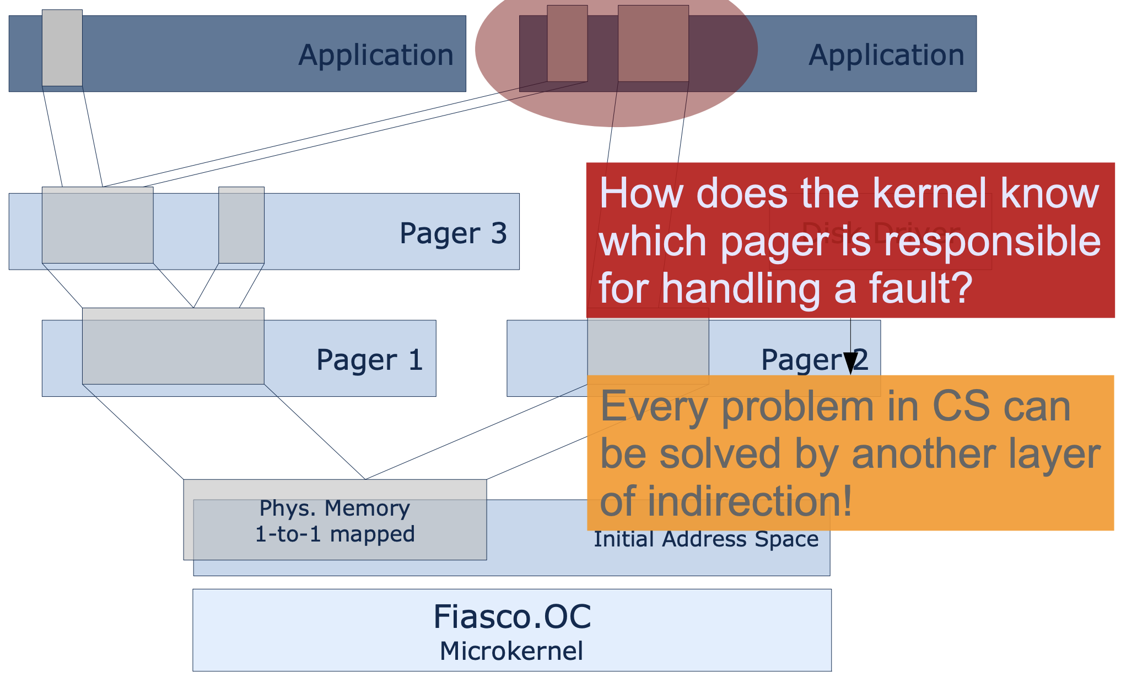
Pager Hierarchies

Slide 61
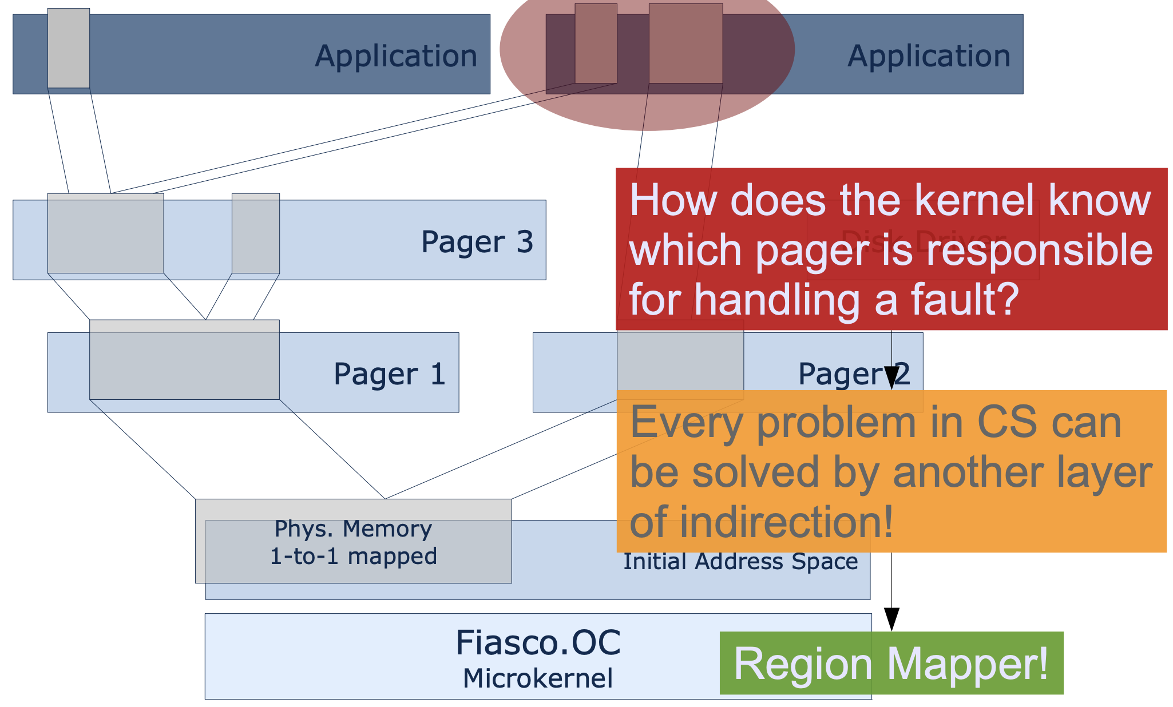
Pager Hierarchies

Slide 62
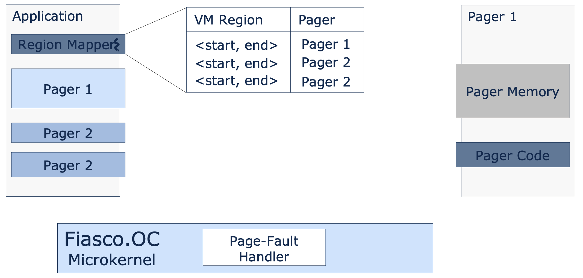
Region Mapper
Every task has a single pager thread, the region mapper (RM)
  RM is the first thread within a task in Fiasco.OC
  RM maintains a region map

Slide 63
Region Mapper and Page Faults
Step-1: All threads of a task have the RM assigned as their pager
Step-2: Fiasco.OC redirects all page faults to the RM
Step-3: RM then uses synchronous IPC calls to obtain real memory mappings from the external pager responsible for a region

Slide 64
Disadvantages of Pager
Poor performance
Complex developing efforts
  Is that really necessary?
Hybrid solution
  E.g., Google Zircon

Slide 65
Some researches

Slide 66
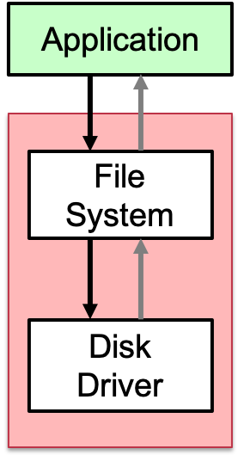
Tradeoff: Performance and Isolation
App
File
System
Disk
Driver
Microkernel
IPC
Notes:
However, a cost coming with microkernel is its commonly lower performance compared with its monolithic counterparts.
They key factor of such cost is the inter-process communication overhead between OS components.
Specifically, a system call on a monolithic kernel involves only one round trip between the user mode and the kernel mode.
And, the interaction between different kernel subsystems are based on function calls.
But, for a microkernel, different system servers are run in different user-level processes.
Application need to invoke servers through IPCs and the interaction between different servers are also based on IPCs,
which makes the whole procedure expensive.

Slide 67
SkyBridge: Make IPC Faster
EuroSys19: No kernel involvements during IPCs
SkyBridge IPC
App
File
System
Disk
Driver
Microkernel
IPC
Notes:
在用户态直接切换地址空间

Slide 68
XPC: Make IPC Faster
ISCA19: No kernel involvements during IPCs;
Zero-copies during IPCs
XPC IPC
Change the ownership of msg buffer by hardware
App
File
System
Disk
Driver
Microkernel
IPC
Notes:
RISCV

Slide 69

UnderBridge: Make IPC Faster
ATC20: No kernel involvements during IPCs by vertically sinking system servers
System Servers
App
App
FS
MM
Net
Drv
…
Intel PKU
Microkernel

Slide 70

UnderBridge: Make IPC Faster
Build execution domains in the kernel space
App
App
App
User
Dom-0
Microkernel
Kernel
Dom-1
Server-1
Dom-2
Server-2
Dom-3
Server-3
Notes:
Runtime structure

Slide 71
CuriOS: Improving Reliability through Operating System Structure
Francis M. David & Ellick M. Chan &
Jeffrey C. Carlyle & Roy H. Campbell
UIUC
OSDI 08

Slide 72
Is Microkernel Reliable enough?
Benefits: Better Isolation? Fault Recovery?
Problem
  Blindly restarting a service results in the state loss and affects all clients that were using the service
Goal
  Use lightweight distribution, isolation and persistence of OS service state to mitigate the problem of state loss during a restart

Slide 73
Fault Tolerance in Microkernel
Microkernel designs componentize the OS into servers managed by a minimal kernel
  Inter-component error propagation is significantly reduced
  Better fault isolation
Recovery from a microkernel server failure is typically attempted by restarting it
  Minix3: a printer driver √
  Minix3: a file system ×

Slide 74
Simply Restarting is not Enough
Obstacle: many OS services maintain states related to clients
Take FS as an example
  Reads and writes to existing open files cannot be completed because the restarted server cannot recognize the file handles (i.e., client state lost)

Slide 75
How to Solve the Problem
Design-Choice-1:
  Clients take care of service restarts and state loss
  Increased code complexity ×
Design-Choice-2:
  Provide some form of persistence to the client-related state information √

Slide 76
Simply Persisting is not Enough
Intra-component error propagation
  An error that occurs in an OS server can potentially corrupt any part of its state before being detected
  A significant limitation of traditional microkernel systems
Notes:
Checkpointing确实可以把一个server回滚到一个之前的一个一致状态，但是同时需要回滚所有client的状态保证一致性。Cost太高。

Slide 77
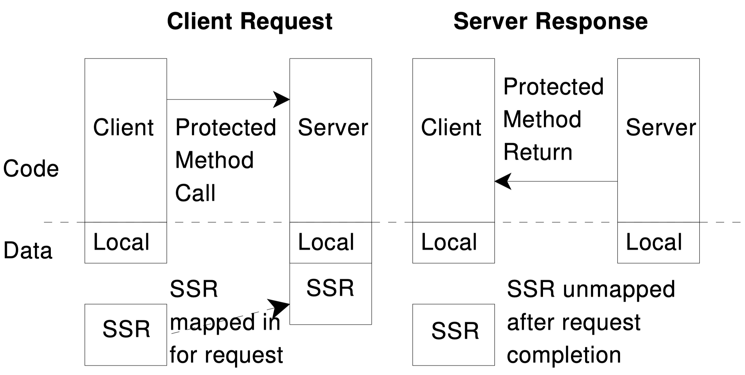
Server State Management
SSR: Server State Region
Stores an OS server’s client-related information
Created during connection
Protected from clients and server
Passed as an argument
Notes:
SSR per-client
A server that needs to maintain state information about clients uses state management functionality provided by CuiK to distribute, isolate, and persist client-related state

Slide 78
Server State Management
SSR: Server State Region
Stores an OS server’s client-related information
Created during connection
Protected from clients and server
Passed as an argument
Persistence and isolation of client-related state
Notes:
SSR per-client
A server that needs to maintain state information about clients uses state management functionality provided by CuiK to distribute, isolate, and persist client-related state

Slide 79
SSR Manager
Register a new server
Bind a client to a server
  SSR creation
Undo a client-server binding
  SSR deletion
Enumerate all the SSRs associated with a server

Slide 80
OS Service Construction
Three types of servers:
  Stateless (e.g., some drivers)
  No require collective information about all of its clients
    E.g., a server that provides pseudo random numbers based on a per-client seed
  Require knowledge about all of its clients in order to service a request
    E.g., a scheduler
    redundantly cache this information locally to process requests
Notes:
在CuriOS中前两种直接重启即可
Such servers can store client related information in SSRs and
Can redundantly cache this information locally to process requests

Slide 81
Server Recovery
Restarting only is enough for the first two types
Type-3 servers need to register a recovery routine
  Query the SSR Manager to obtain all associated SSRs
  Re-create the internal state of the restarted server
  Heuristics consistency check is required since some SSR may be corrupted (and most clients can survive)

Slide 82
CuriOS
Make efforts on recovering stateful OS servers
Fault tolerance
  Isolation is achieved by the microkernel design and is better since the isolation among SSRs
  Recovery is achieved by persistence and isolation of client-related state
There are still many open questions
Notes:
讲这个工作的主要原因是想说，微内核并不是想象中的那么完美。微内核的设计与实现依然还有很多值得挖掘的地方。

Slide 83

Conclusion
Small code size is necessary but not enough
Capability and IPC are two core abstractions
Open questions
  Performance
  Security
  Compatibility
  Reliablity
Thanks!
Notes:
兼容性、性能、安全等等

Slide 84
Critique of Microkernel Architectures
“Personally, I’m not interested in making device drivers look like user‐level.
They aren’t, they shouldn’t be, and microkernels are just stupid.”
‐‐ Linus Torvalds

Slide 85
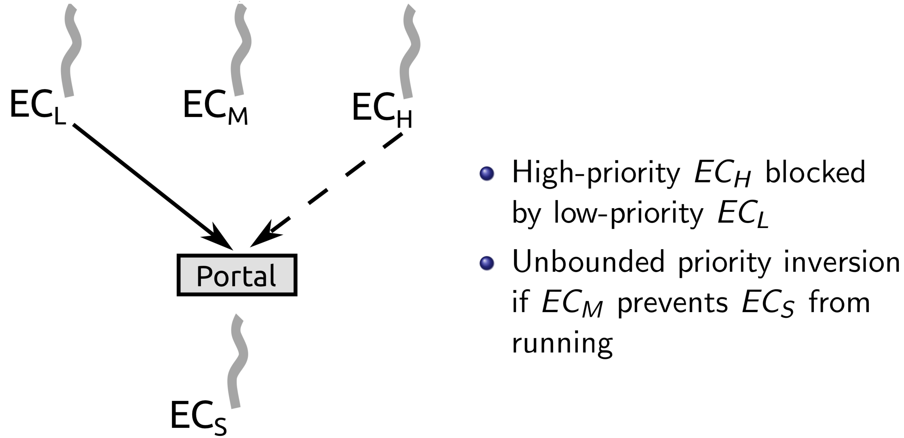
Priority Inversion

Slide 86
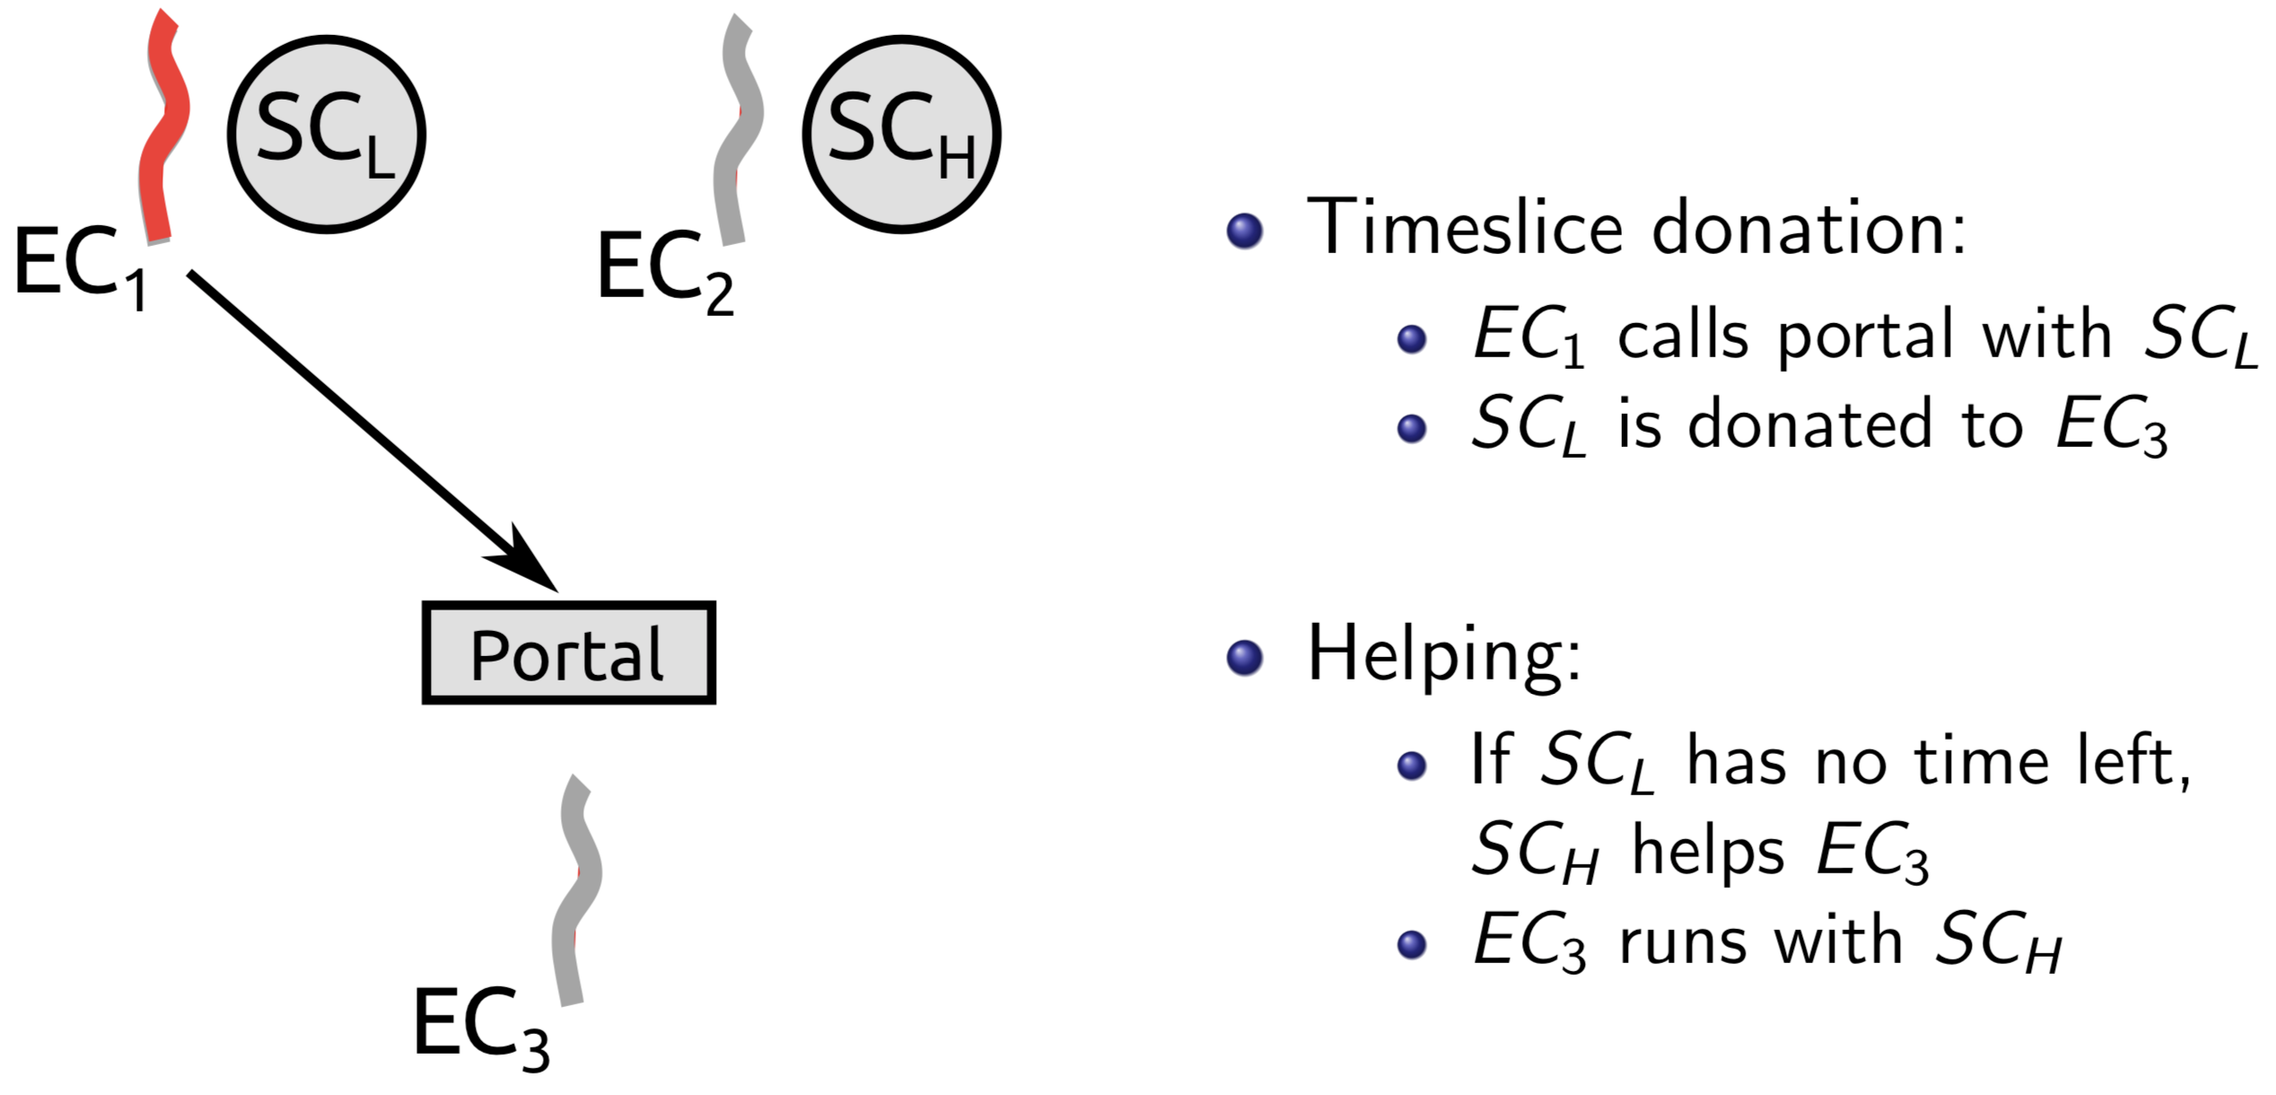
Time Slice Donation and Helping
Notes:
Timeslice 是什么
Donation 是什么

Slide 87
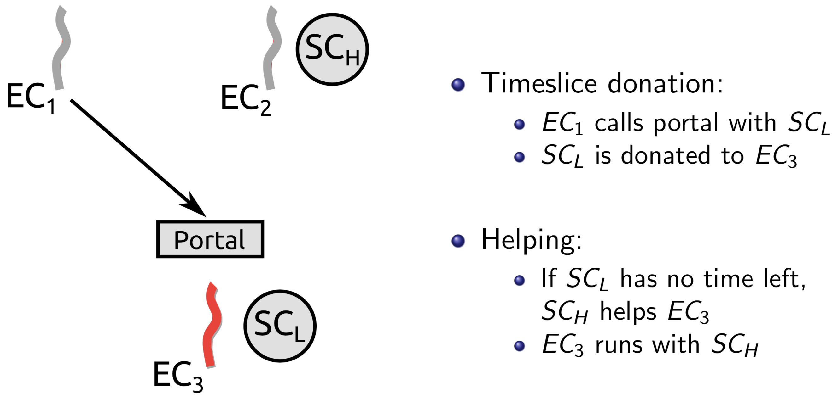
Time Slice Donation and Helping

Slide 88
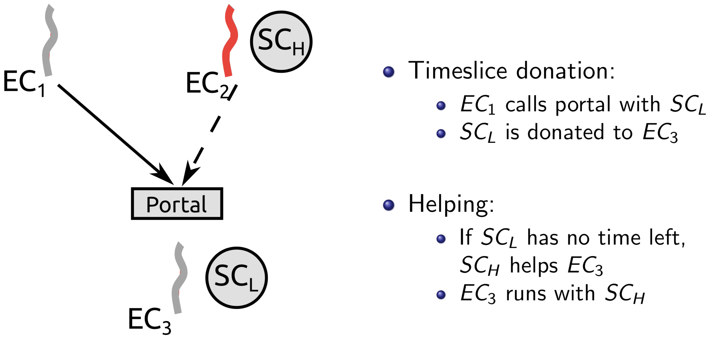
Time Slice Donation and Helping

Slide 89
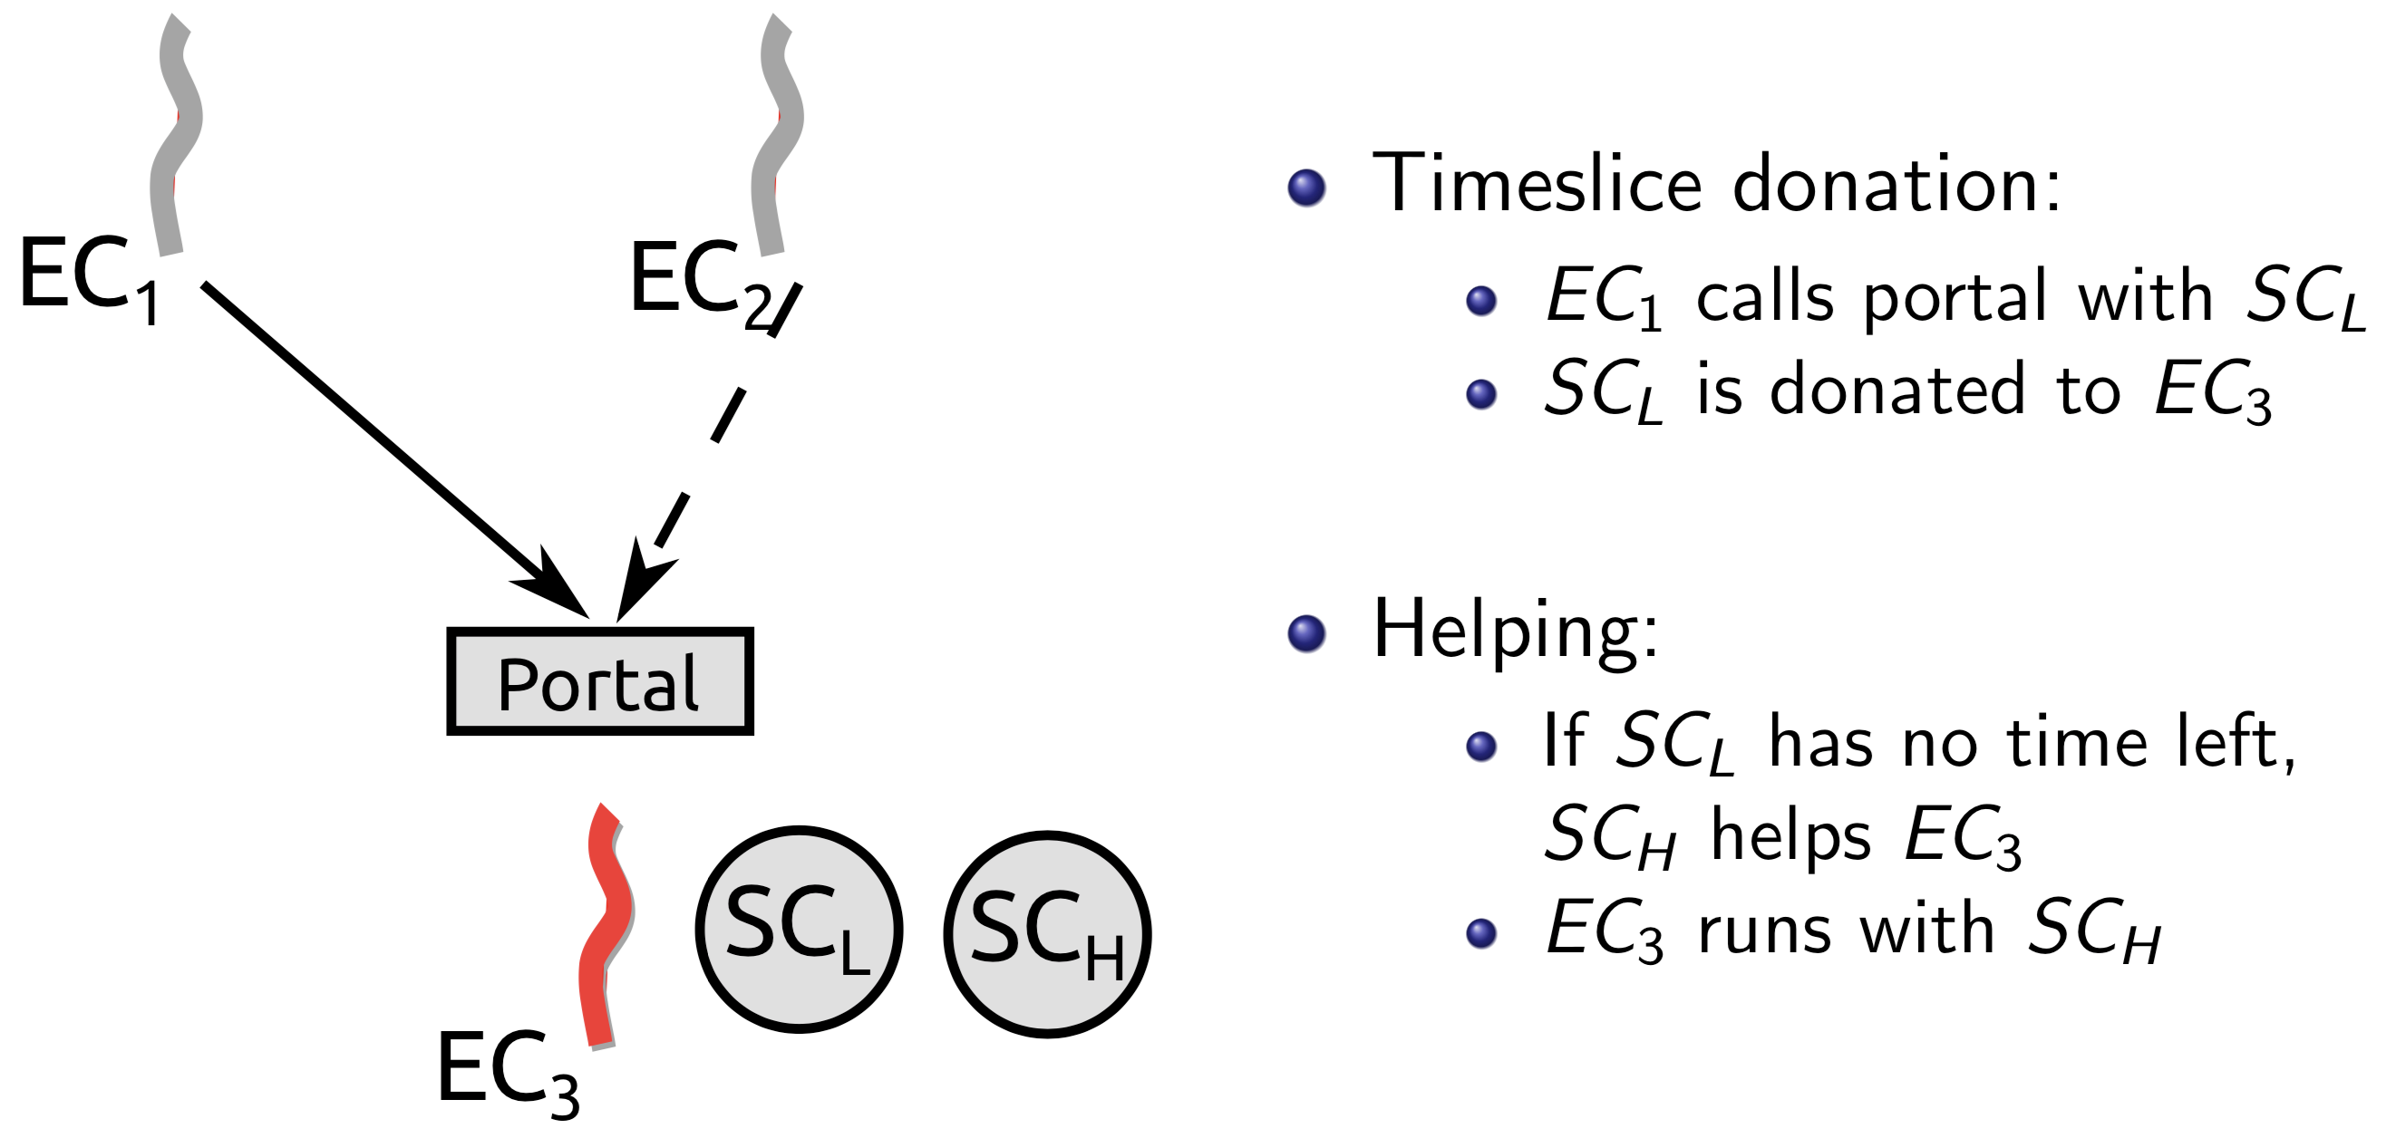
Time Slice Donation and Helping

Slide 90
ChCore

Slide 91
TODO
ChCore
Fault tolerance

